Slide 1
Inför VIOL 3 – Information/utbildning åkerier
15 april

Slide 2
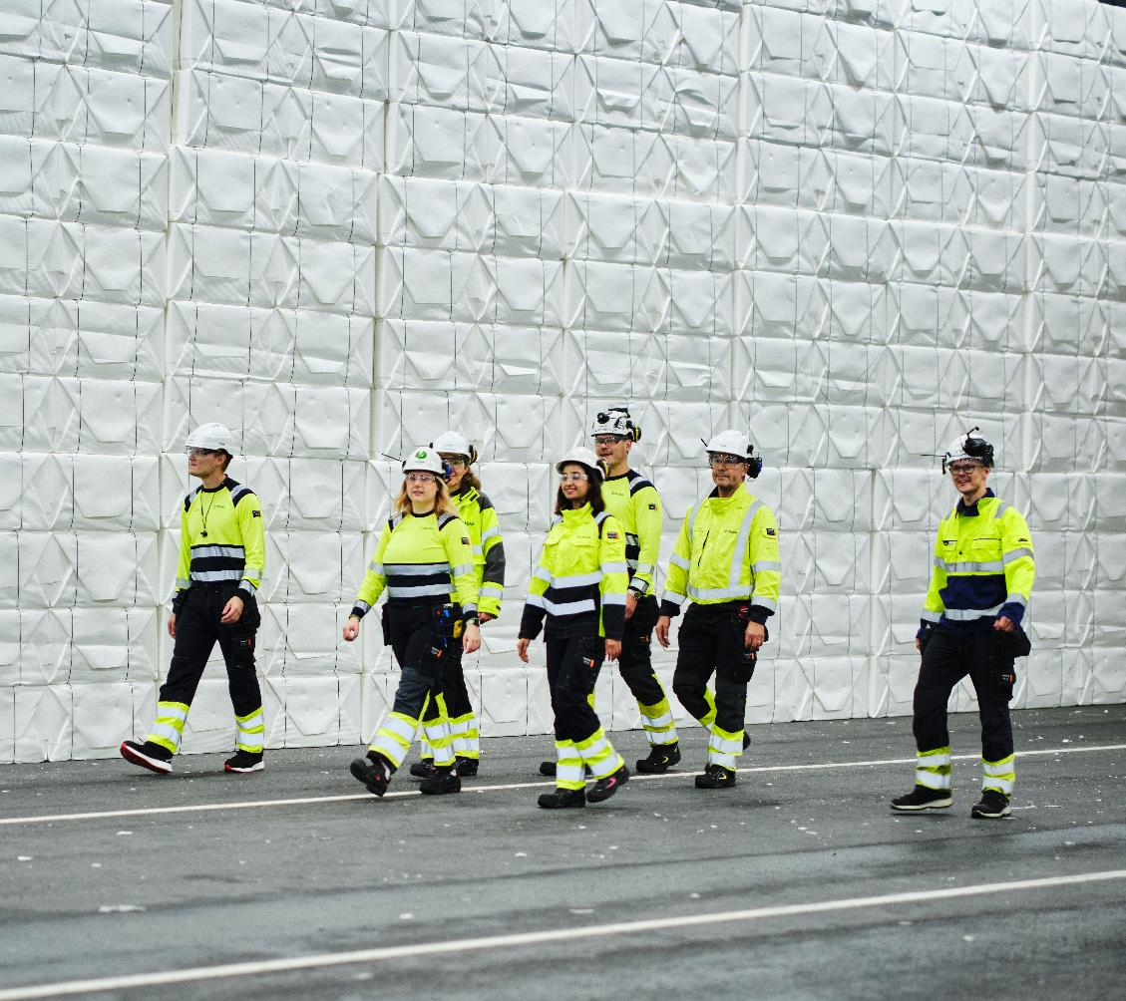
Säkerheten först
Utrymningsvägar
Återsamlingsplats
Släckutrustning
Första hjälpen utrustning och hjärtstartare
Övriga hälso- och säkerhetsaspekter
Hälsa och säkerhet

Slide 3
Omläggning - Södras övergång från VIOL 2 > VIOL 3

Slide 4
Tidplan – Viktiga datum
Maj
Juni
Juli
Augusti
September
Oktober
November
2/5 Go-live
1/7 VIOL 2 stängs för nya VO
1/8
Sönderdelat – C-flis
1/11 VIOL 2 stängs
Uppstartsperiod
15/10
Sista dagen för inkörning av VIOL 2-transporter till Södras industrier
Alla nya fältköp mot VIOL 3
Leveransvirkes anmälan mot VIOL 3
Startade VIOL 2 körs klart

Slide 5
Vecka
1 | 2 | 3 | 4 | 5
Mönsterås
Produktionsteam 2
Medlemsteam 41-42
1
~20
~20
~20
Mörrum
Produktionsteam 6
Medlemsteam 101-102
1
~20
~20
GO / NOGO
Värö
Produktionsteam 3
Medlemsteam 51-52
1
~20
Kriterier upptrampning

Slide 6
Tillsammans skapar vi en säker arbetsmiljö
Södras industrier & terminaler har idag ett stort trafikflöde.
Branschens övergång till VIOL 3 innebär förändrade arbetssätt för dig som chaufför
Följ uppmaningar via sms/SSG
Undvik om möjligt köbildning
Föredra dagtid (M-F) för er första transport
Support och hjälp finns i större omfattning
Visa hänsyn och samarbeta vid våra mottagningsplatser

Slide 7
Åkerier i uppstartsgeografier
Alla kommer bli kontaktade av sin transportledare inför första VIOL 3-transporten
- Återkoppling efter inmätning
- Hur gick Inmätning
Utbildning/genomgång Logdrive publiceras på sodra.com
- Vi meddelar er när den finns på plats

Slide 8
Åkerier i uppstartsgeografier
Södra Eget Åkeri
Heikki Isomettä Åkeri AB
Nilzens Åkeri AB
Walterssons åkeri AB
Emil Nilsson Åkeri
Mas Transport AB
Pär Anderssons Åkeri i Kättilsmåla AB
Richard Rotstehn Transport AB
Haghultsgruppen
Elmelids transporter
Gällareds Åkeri
Skogstransporter i Svenljunga AB
Övriga startar succesivt i dialog med sin transportledare

Slide 10
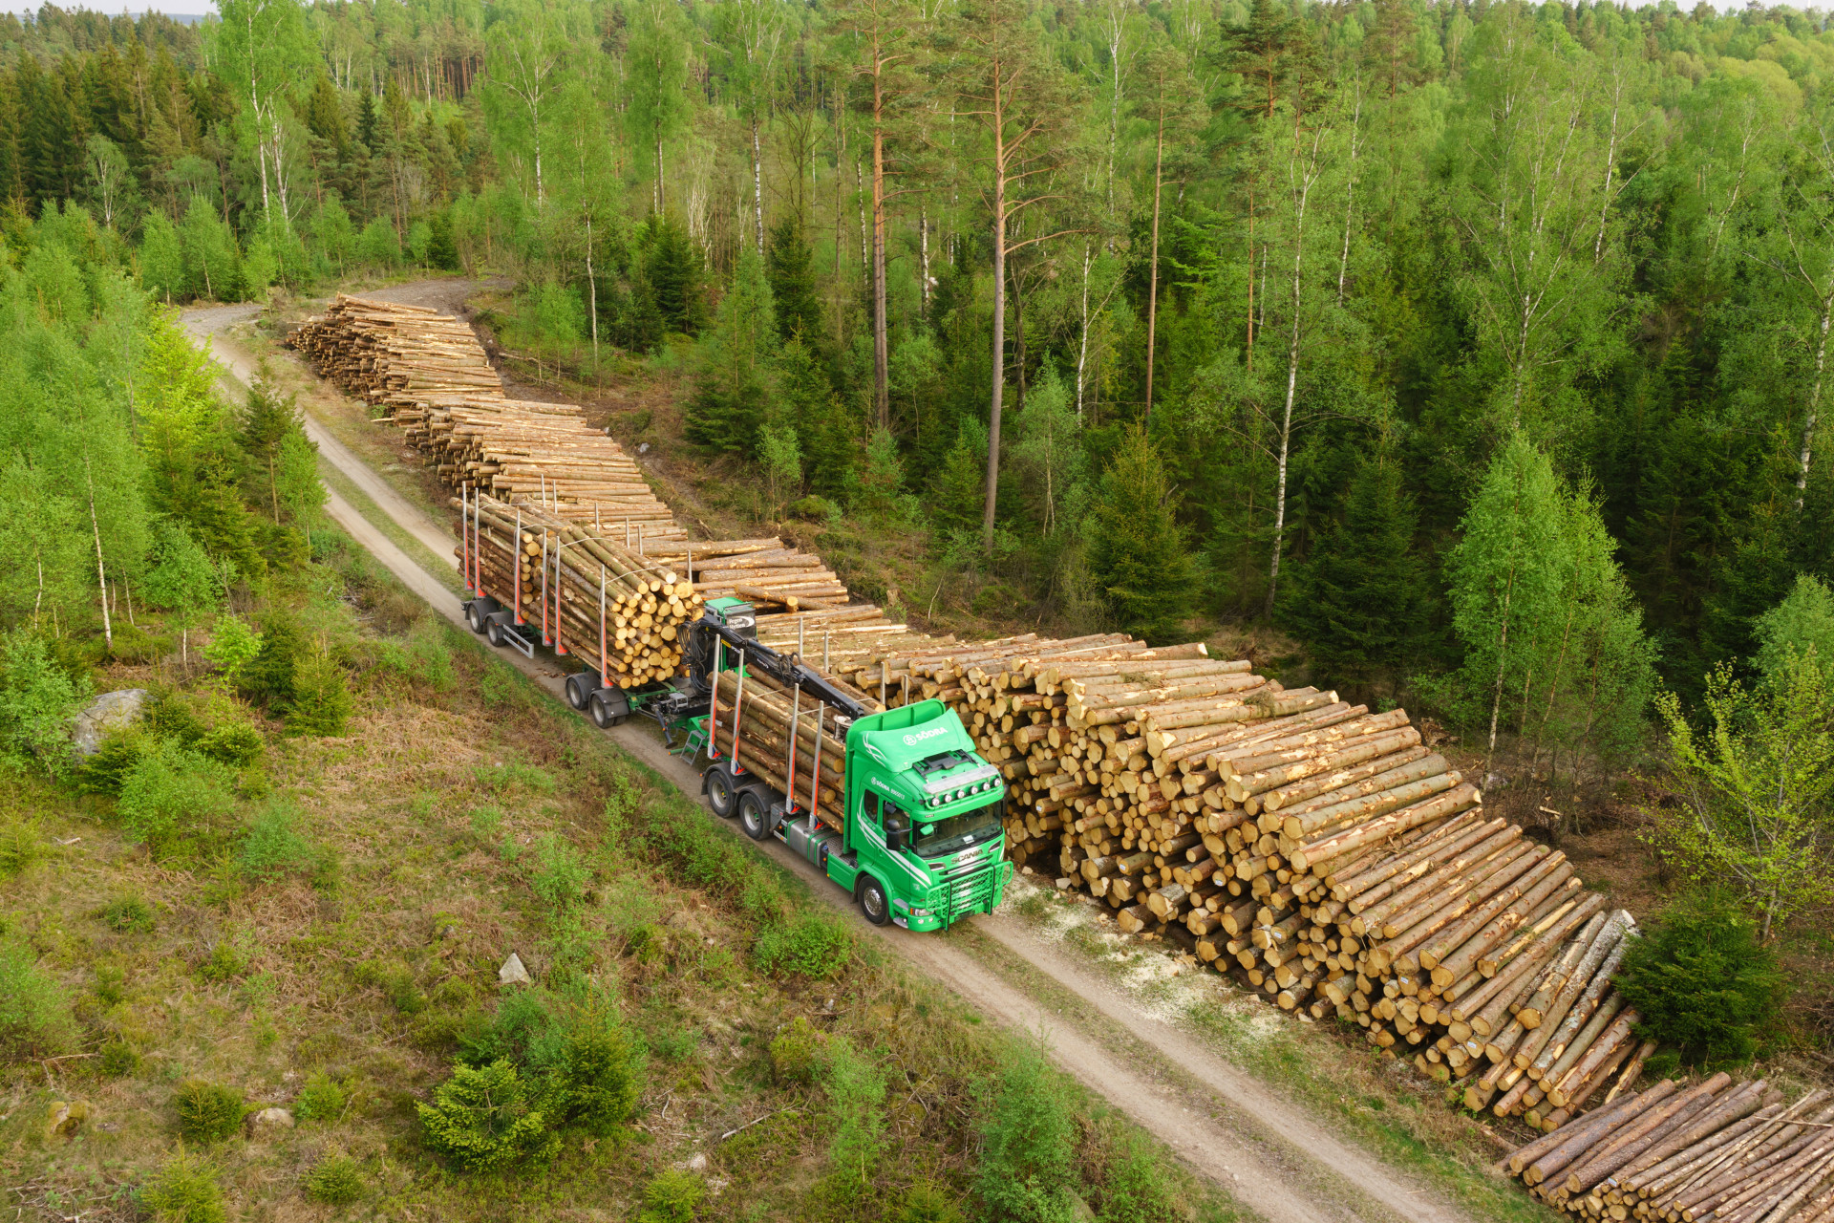
LogDrive och Chaufförsklienten

Slide 11
Ekipagets och transportmätningens väg | Flöde
Ekipage
Ansvarigt transportföretag
Ekipage
Ekipage
Ekipage
Ansvarigt transportföretag
Reg.nr dragbil (transportmedel)
Kontrakt
LogDrive
Chaufförs-klienten
LogDrive
VIOL 3
Södra eget system
EXEMPEL:
Anmäl ankomst
Volym från olika lägen
Transport-uppgifter
Prisräkning: alla led
Transportavräkning
Våg in
Mottagningskontroll
Lasta bil
Mätning
Leveransavisera
Våg ut
Finalflagga; avsluta leveranstillfället

Slide 12
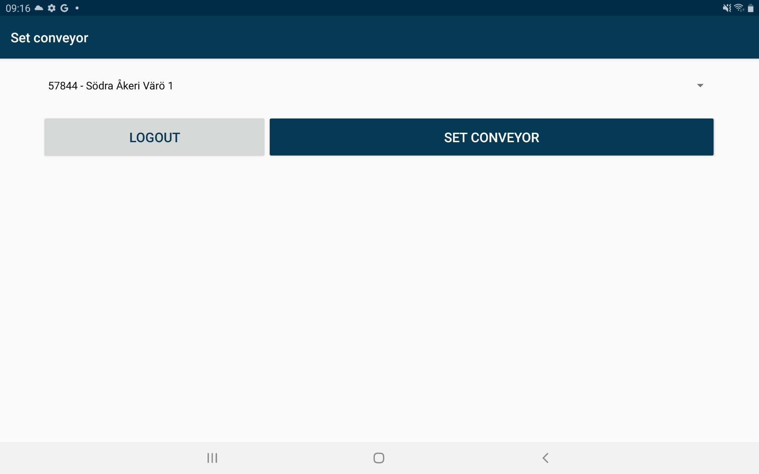
LogDrive | Logga in

Slide 13
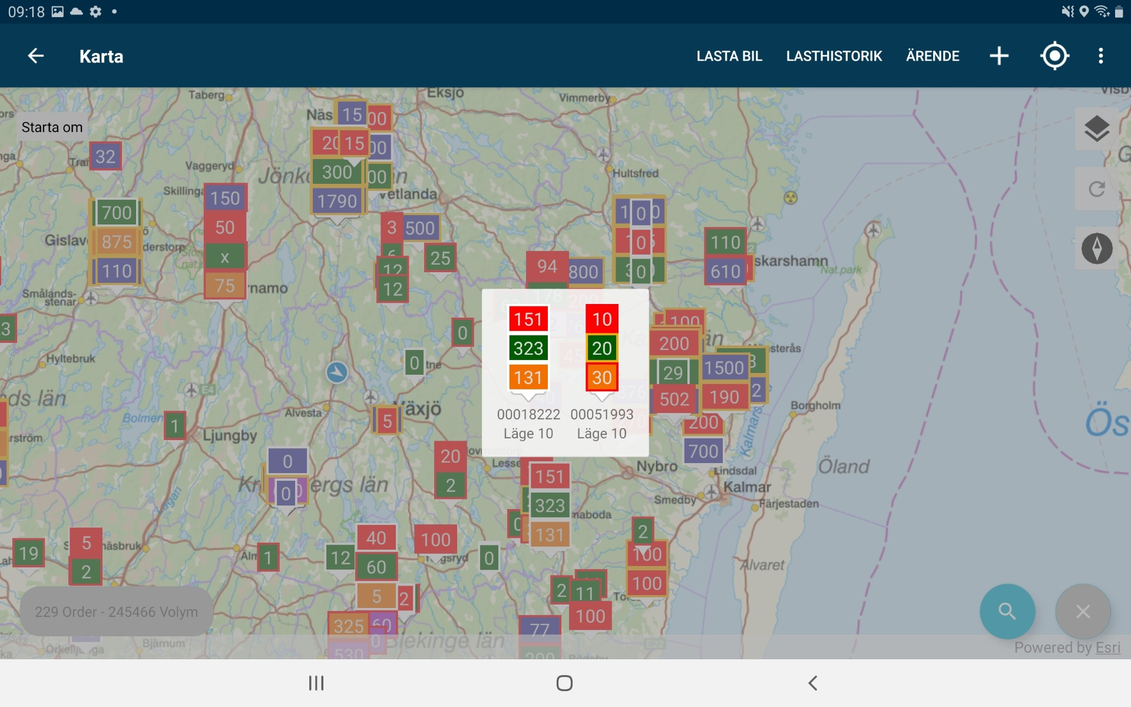
LogDrive | Kartan
Visar samtliga orders; både VIOL 2 och VIOL 3.

Slide 14
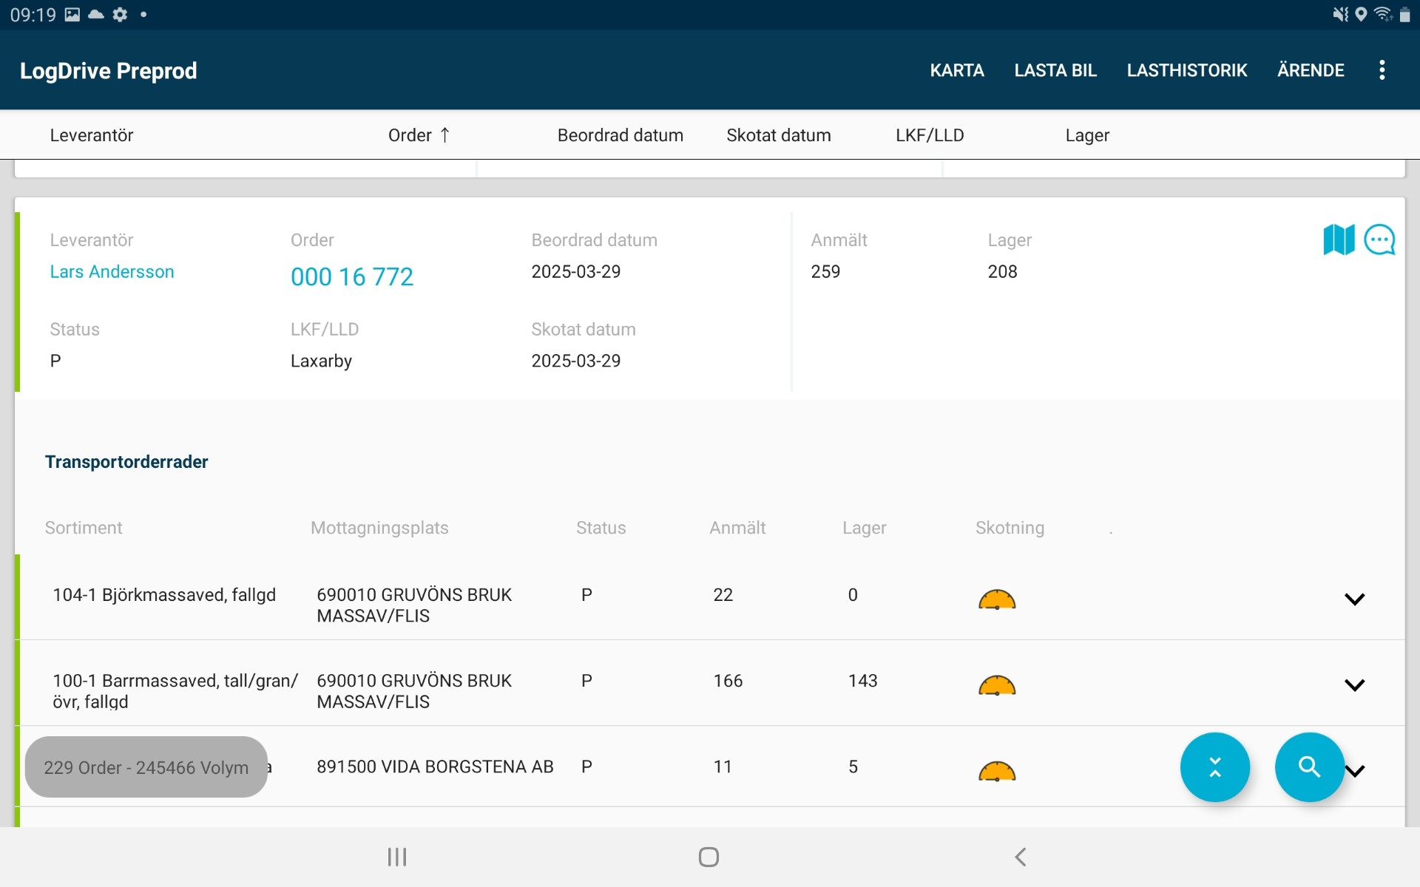
LogDrive | Transportorder

Slide 15
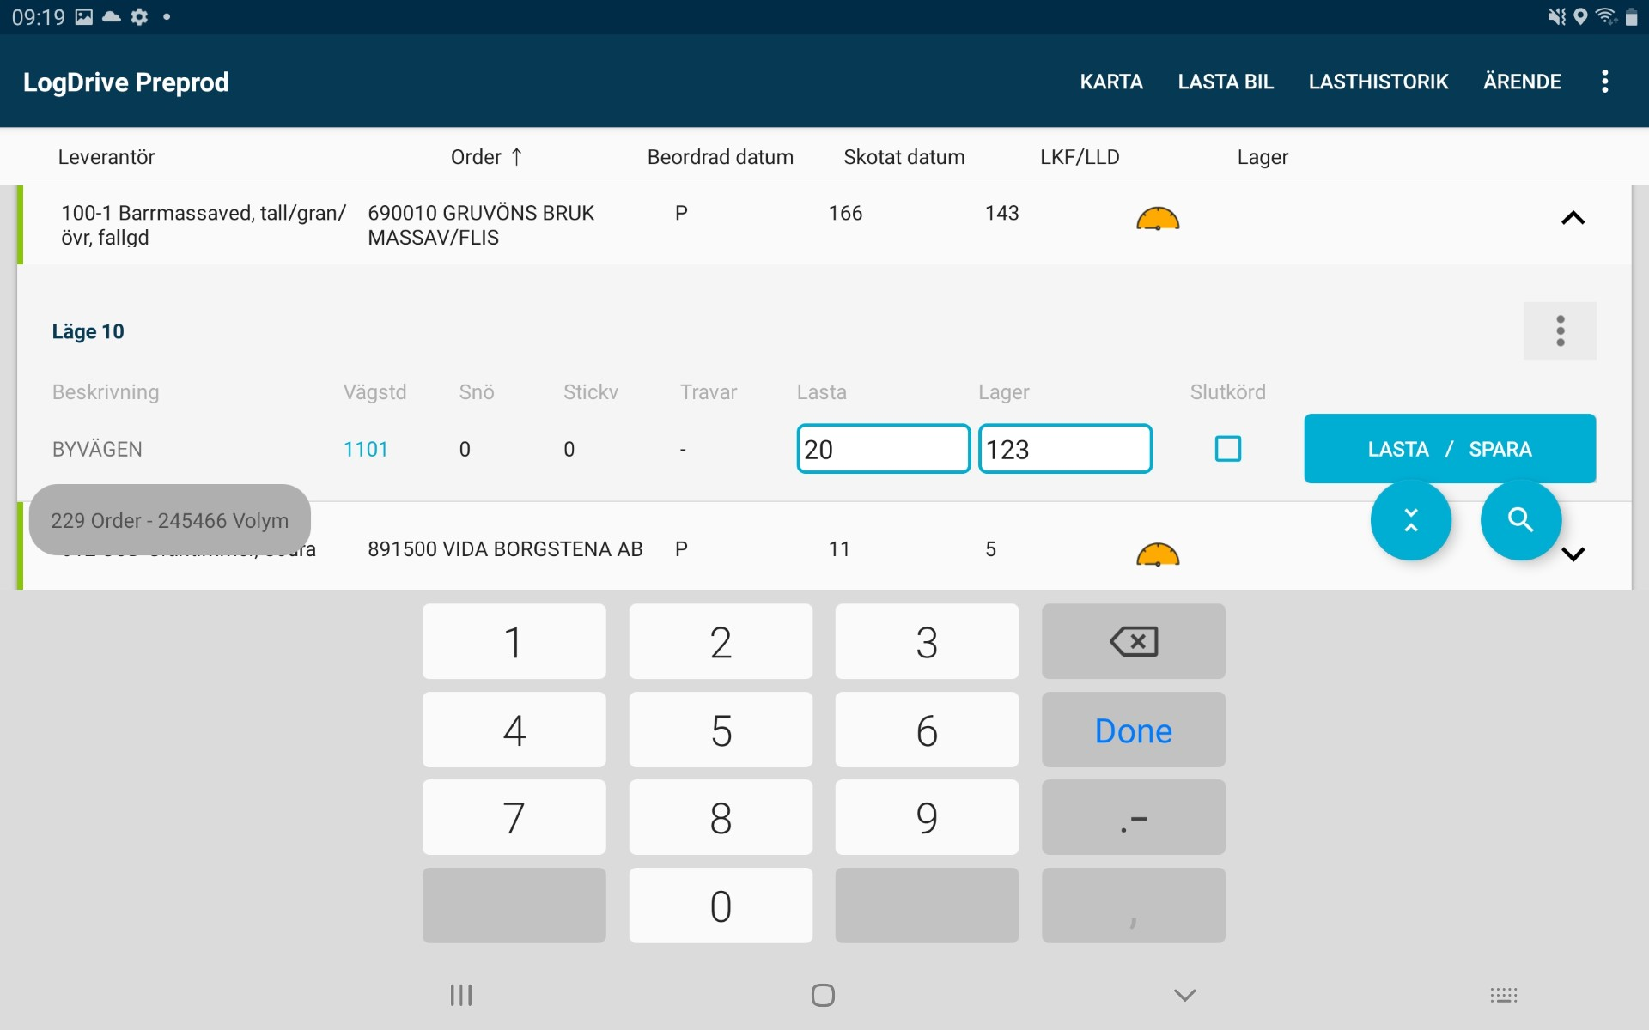
LogDrive | Lasta
En leverans per avlägg,
sortiment, avtalsobjekt och mottagningsplats.
Tryck på vägstandardkoden för att öppna rullistorna; utförlig text och möjlighet att ändra.
Notera – för VIOL 3 !
Ordningen i vägstandarden byter plats i LogDrive;
omlastning
bärighetsklass
tillgänglighet
framkomlighet

Slide 16
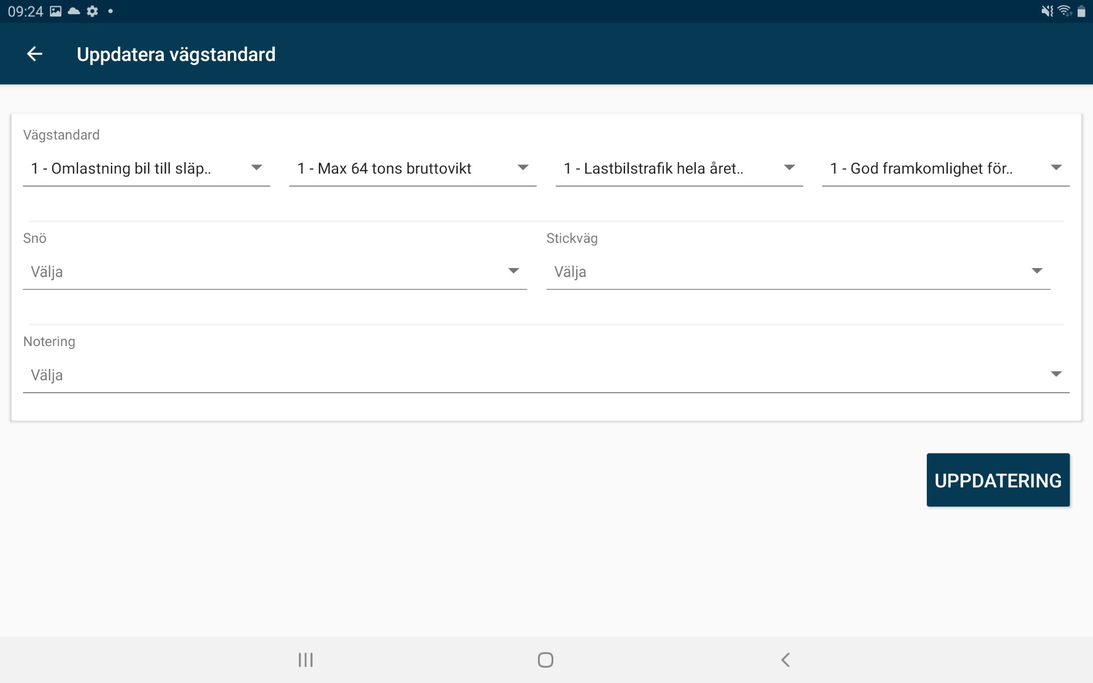
LogDrive | Vägstandard VIOL 3

Slide 17
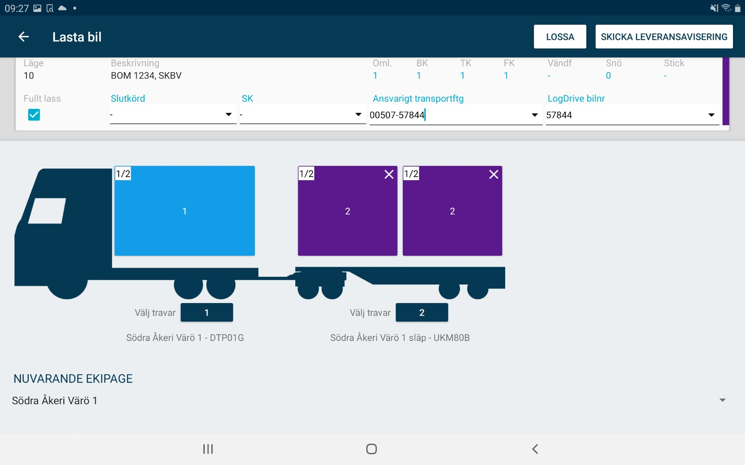
LogDrive | Lasta bil

Slide 18
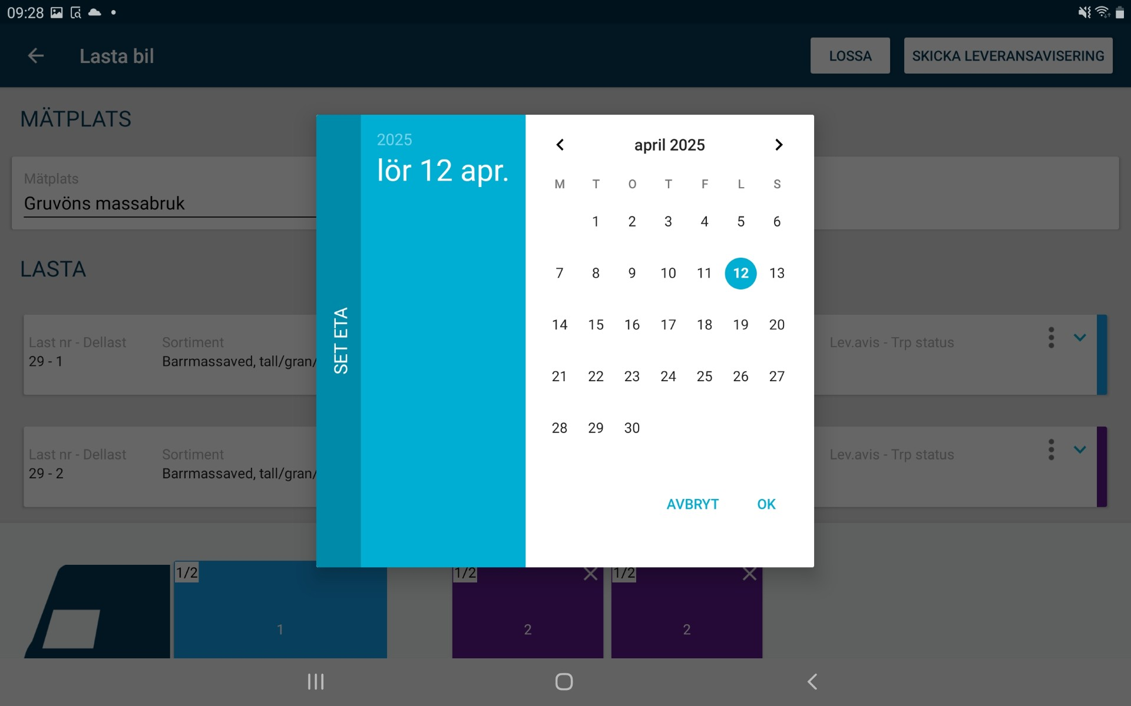
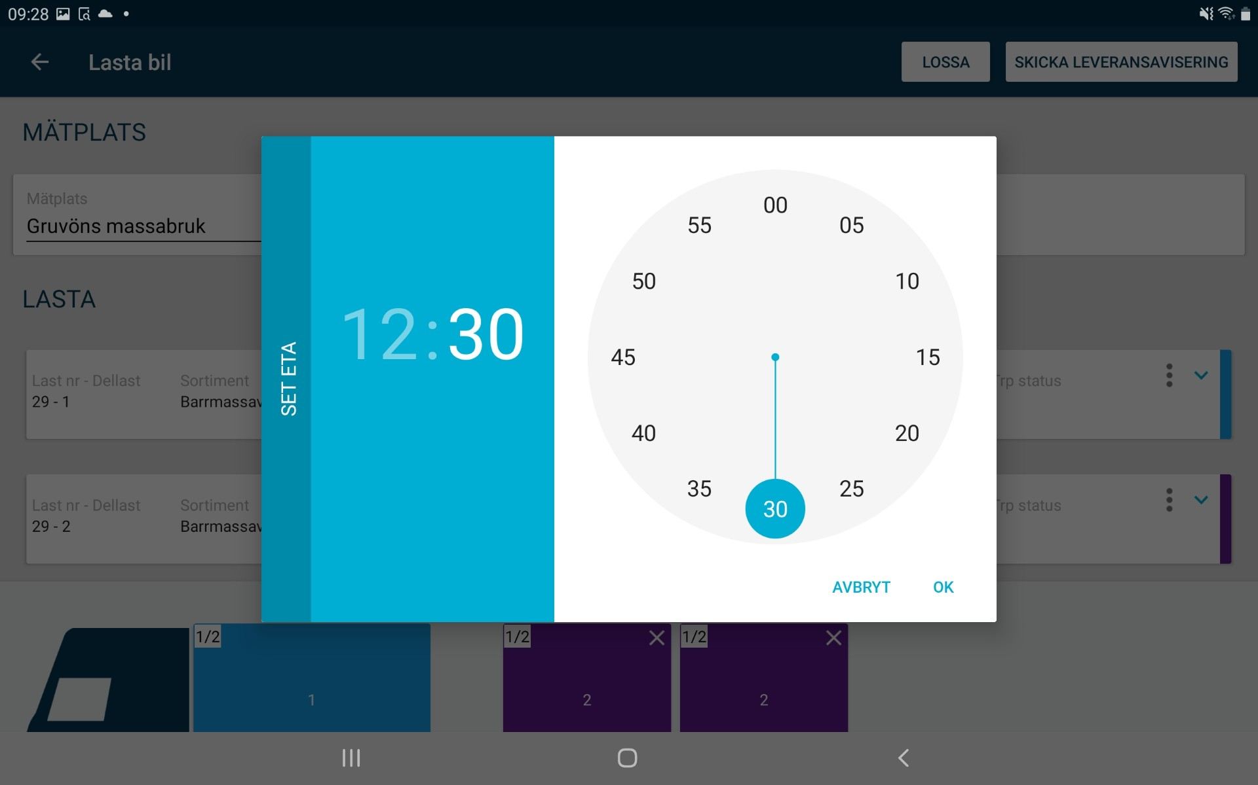
LogDrive | Beräknad ankomsttid mätplats; ange datum och klockslag

Slide 19
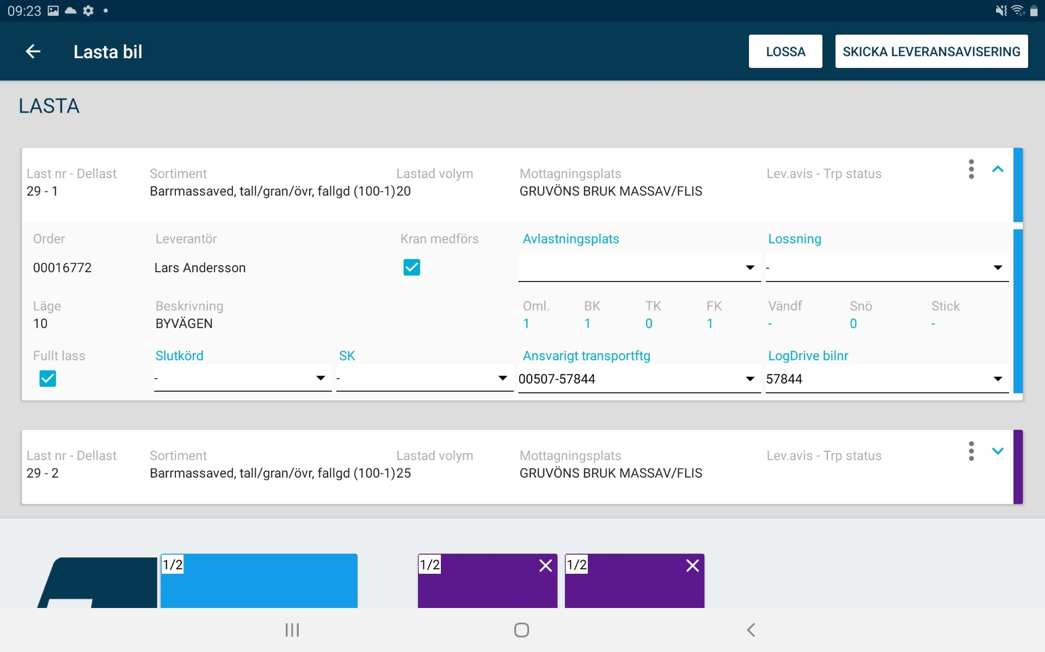
LogDrive | Leveransavisering till Biometria
Leveransaviseringen skickar information till Chaufförsklienten;
Avtalsobjekt
Handelssortiment
Mottagningsplats
Avlägg
Lastad volym
LogDrive bilnr istället för transportörsnummer.
Upptäcks något fel, efter att man skickat lev.aviseringen, måste man avbryta i Chaufförsklienten, lägga tillbaka på avlägg och göra om från början. Annan funktion kommer senare.

Slide 20
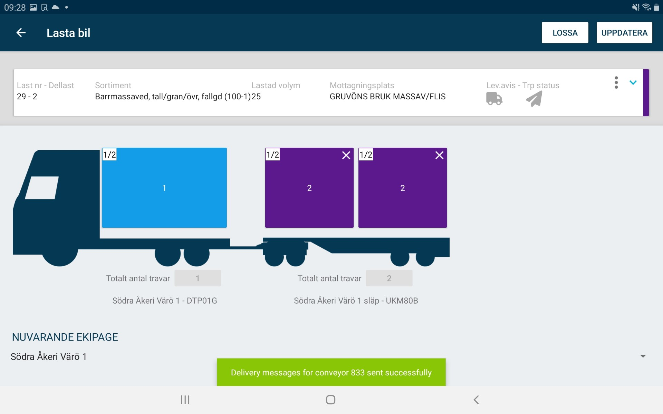
LogDrive | Leveransaviseringen skickad – uppdatera sidan

Slide 21
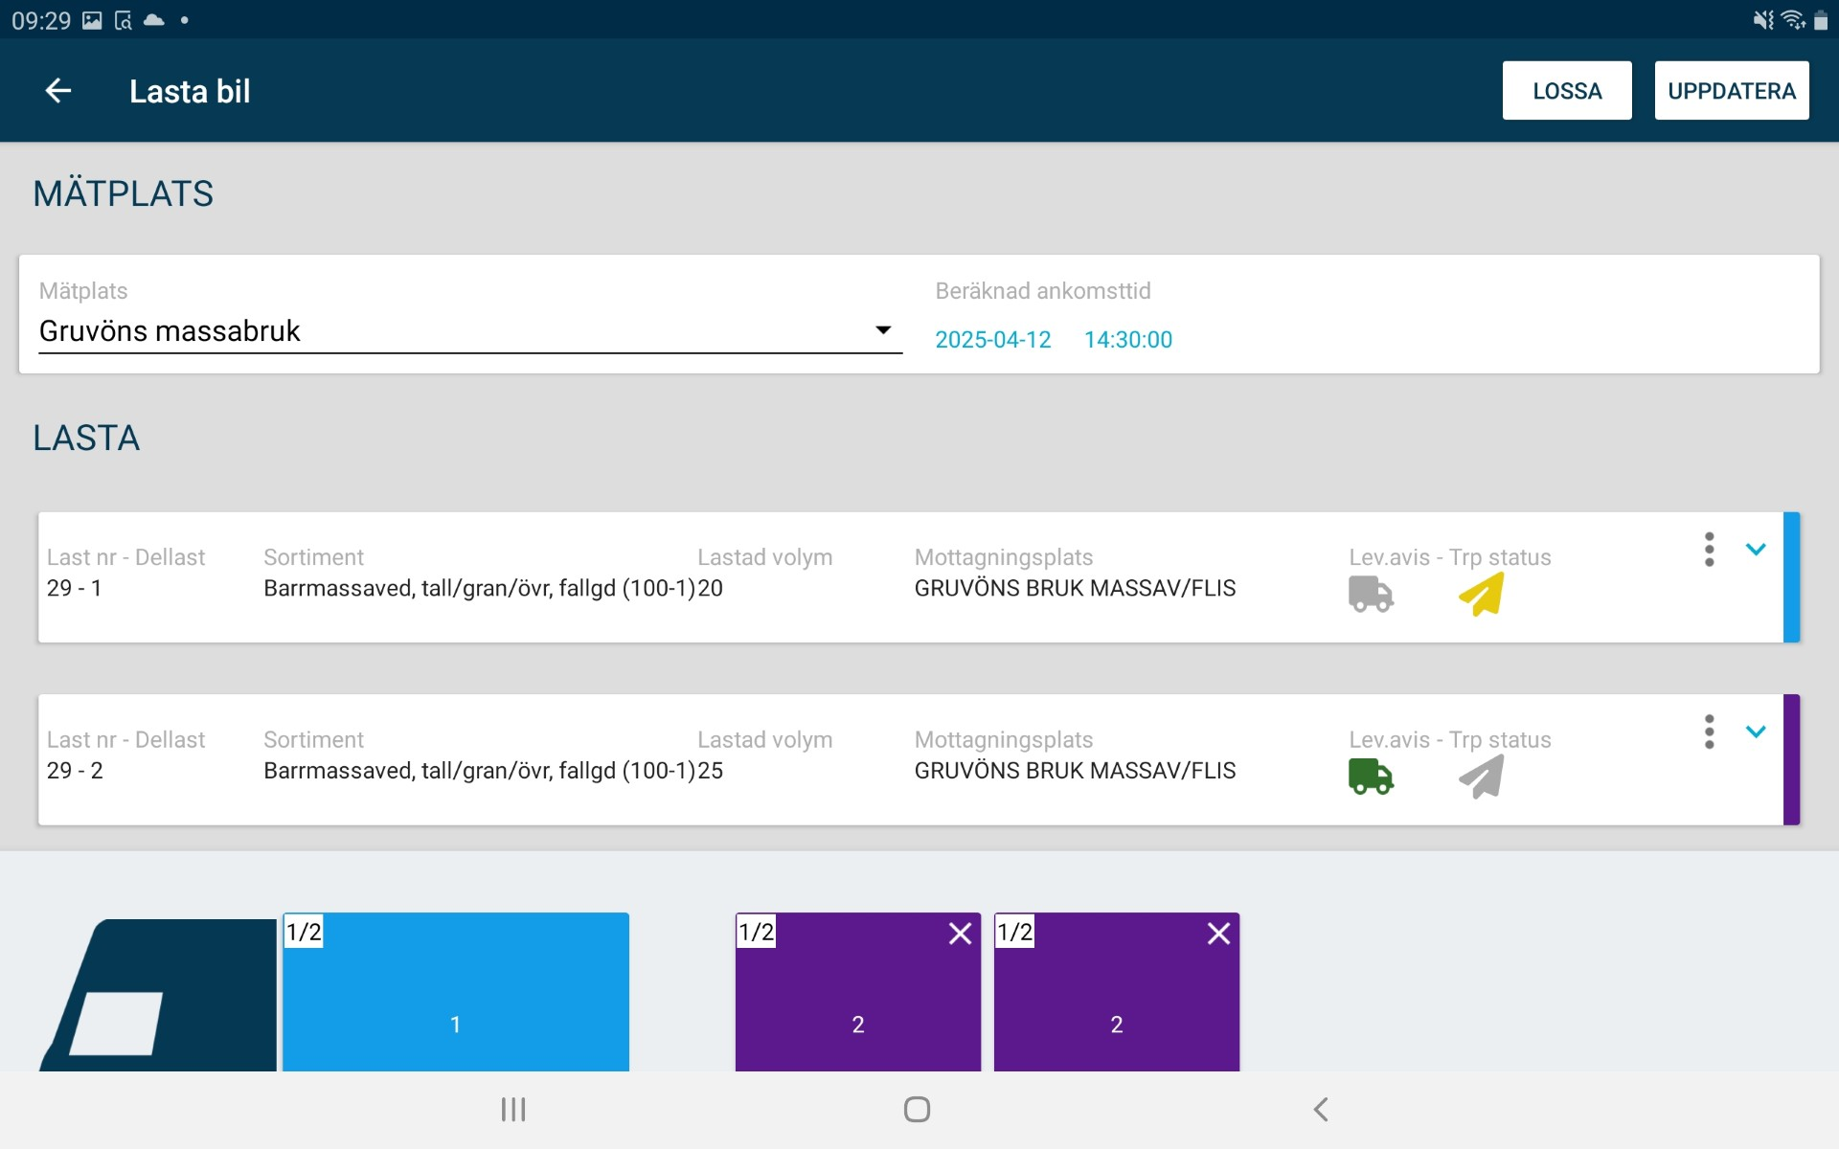
LogDrive | Status leveransaviseringen
NYA IKONER i Lasta bil-vyn:
Ikonen som ser ut som en bil är leveransinnehåll och pappersplanet är transportstatus.
Grått = skickat
Gult = ankomst till Biometria bekräftad
Grön = accepterad av Biometria
Rött = Biometria har svarat att det finns fel
Det går att klicka på ikonerna och få fram detaljer.

Slide 22
LogDrive | Grön status
Ta för vana, åtminstone i början med VIOL 3-lass, att trycka ”Ankommer mätning” direkt efter att ha skickat leveransaviseringen.
Detta för att säkerställa att man ser en ”aktiv leverans” i Chaufförsklienten.

Slide 23
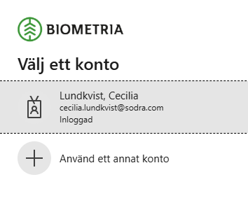
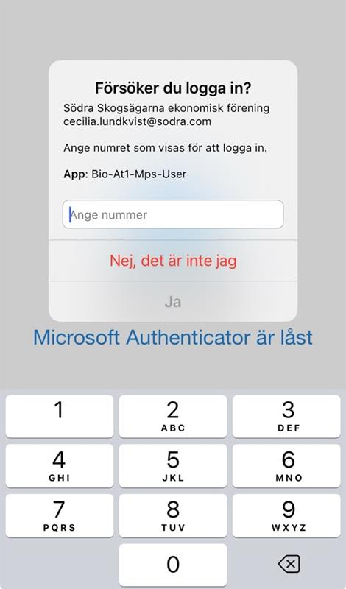
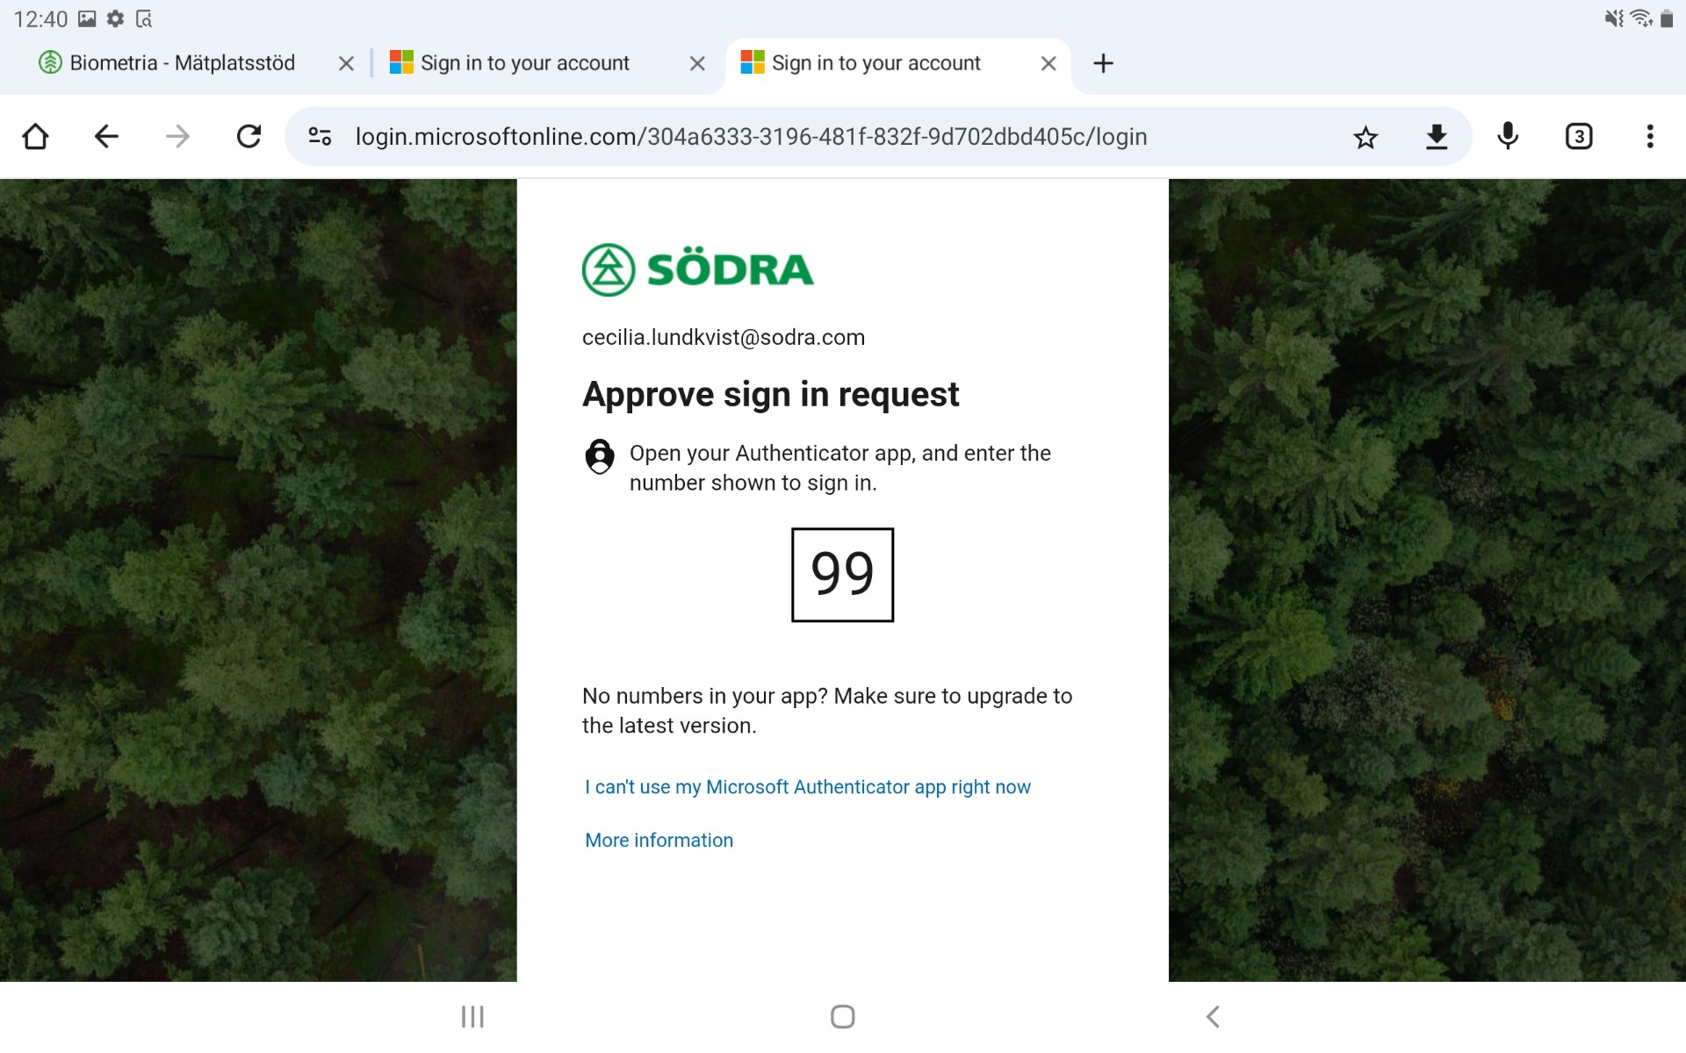
Chaufförsklienten | Logga in
Knapp i LogDrive; ANKOMMER MÄTNING

Slide 24
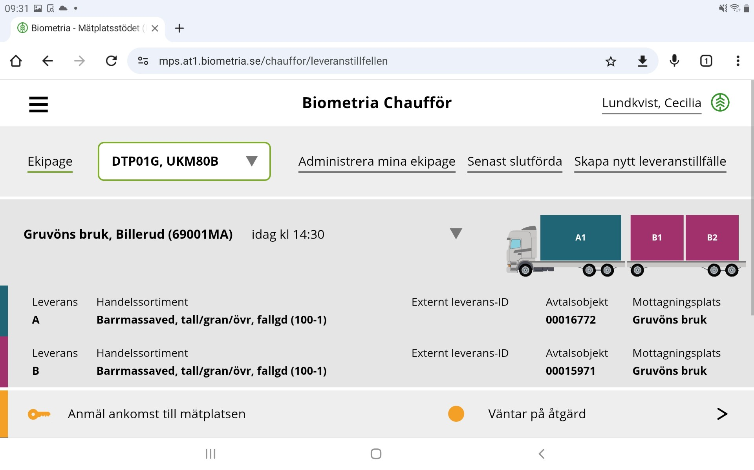
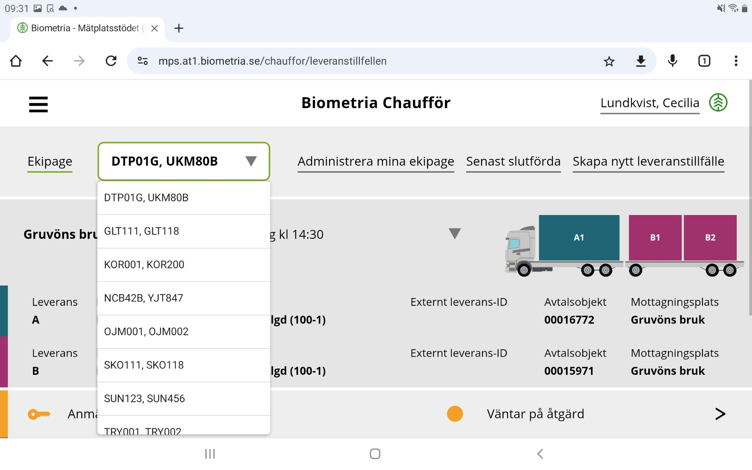
Chaufförsklienten | Aktiv leverans
Välj ditt ekipage i rullistan.
Saknas det i rullistan lägger du till ekipaget genom att ”Administrera mina ekipage”.
Din aktiva leverans syns på skärmen när korrekt ekipage är valt.

Slide 25
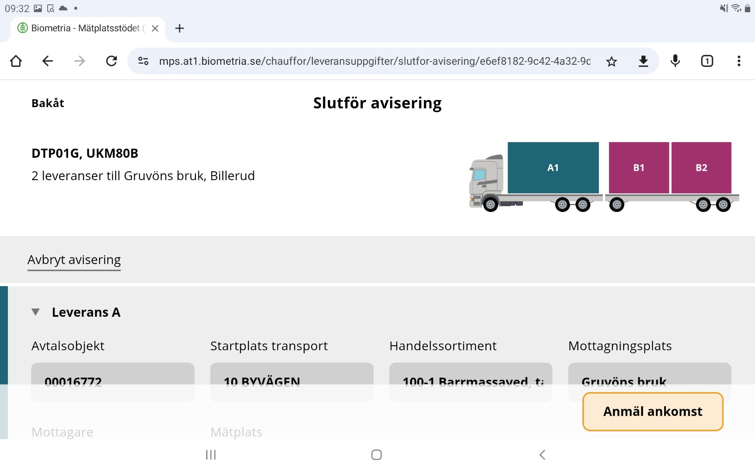
Chaufförsklienten | Anmäl ankomst
Avbryt om informationen är felaktig. Lägg tillbaka på avlägg i LogDrive och gör om lastning och leveransavisering.
Anmäl ankomst om allt ser korrekt ut.

Slide 26
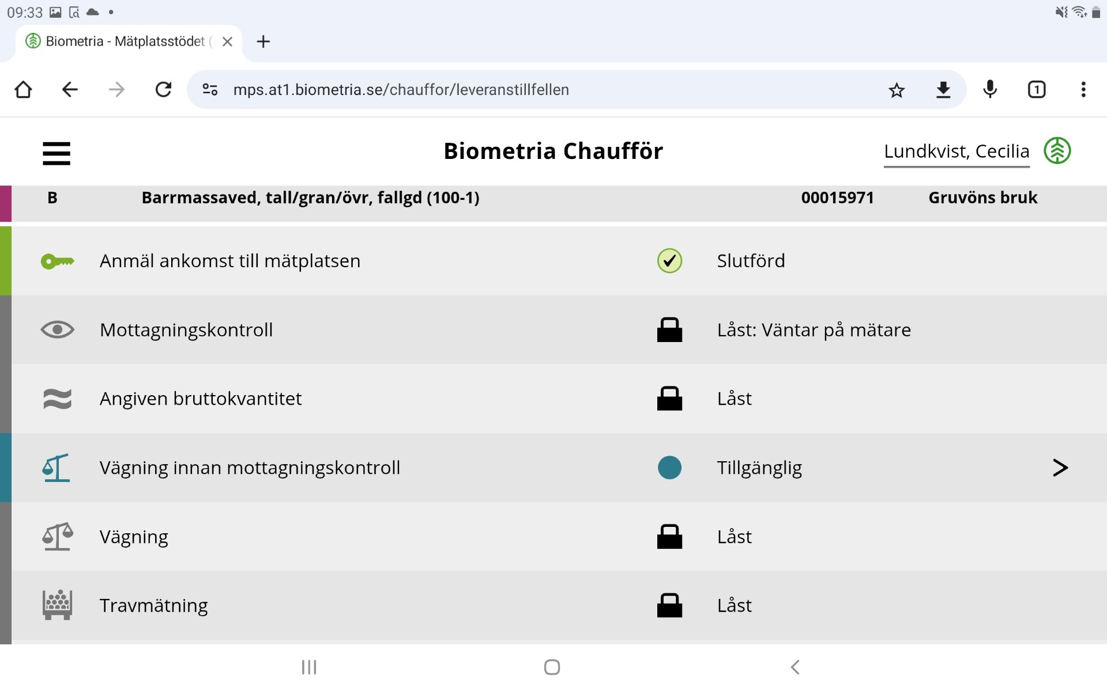
Chaufförsklienten | Steg för steg
Grön = Klart. Man behöver inte göra något.
Orange = Något att utföra.
Grå = Det finns aktiviteter/arbets-moment som ska göras klart innan detta moment blir tillgängligt.
Blå = Moment som finns tillgängligt och är valfritt att utföra.

Slide 27
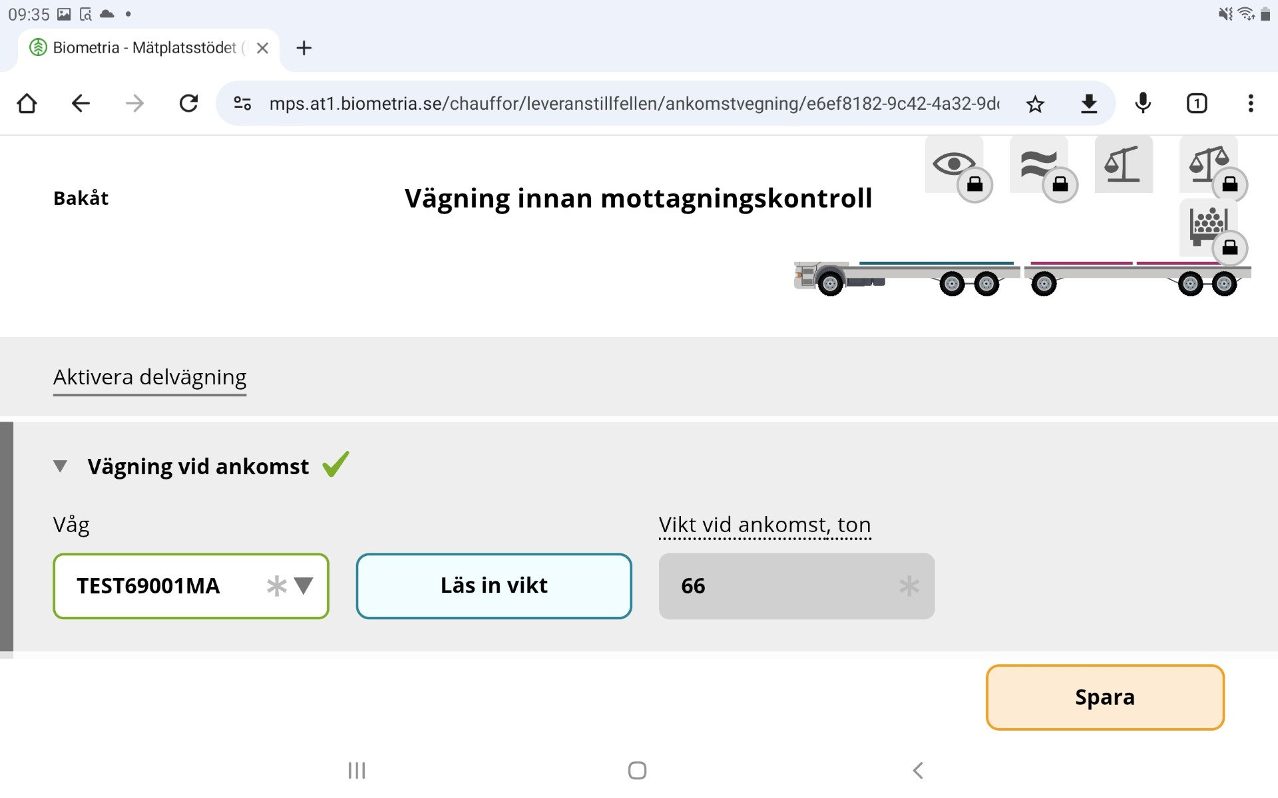
Chaufförsklienten | Vägning
Välj korrekt våg
Läs in vikt
Spara

Slide 28
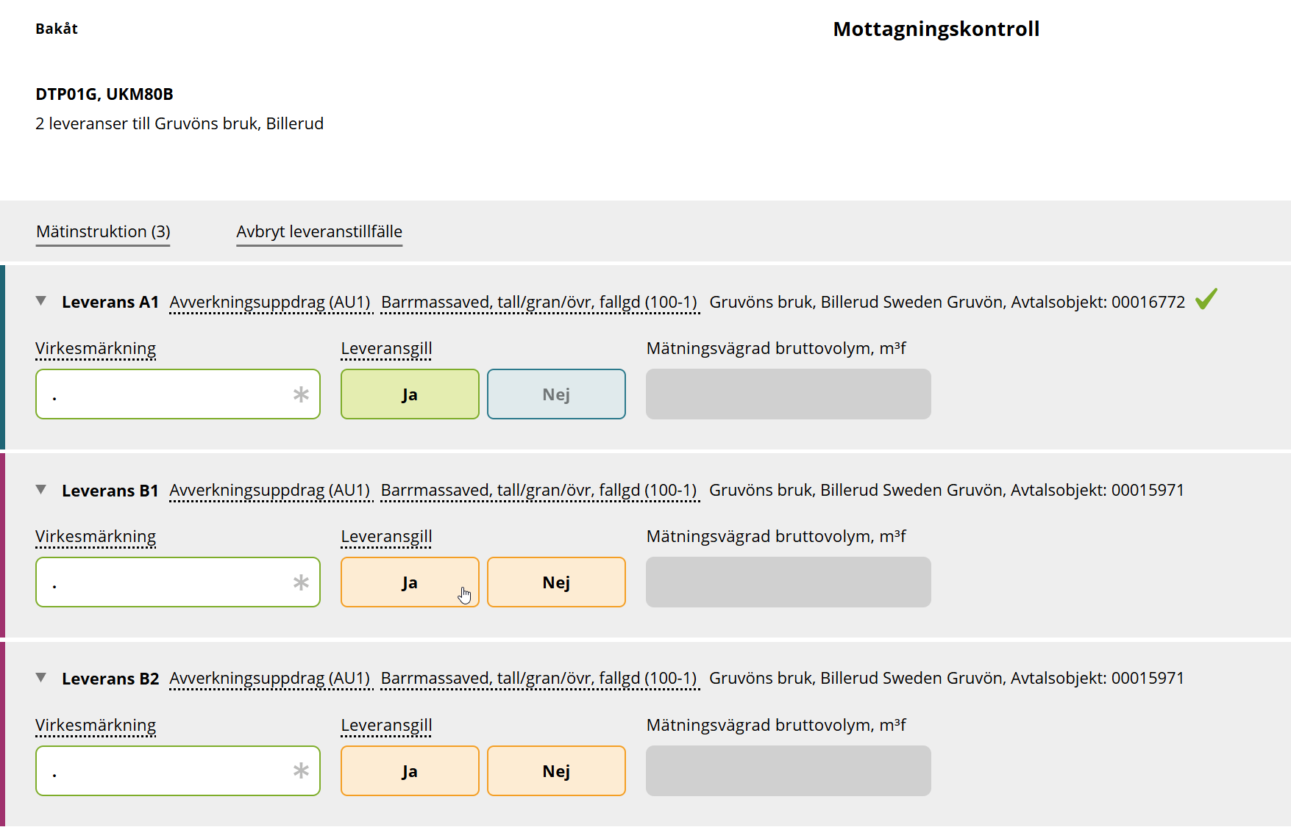
Chaufförsklienten | Mottagningskontroll
Virkesmärkning är inte av betydelse för Södra inledningsvis. I kommande instruktion förtydligas vad som ska anges (obligatoriskt fält).
Kan utföras av mätare eller chaufför; beroende på mätningsflödets uppsättning.

Slide 29
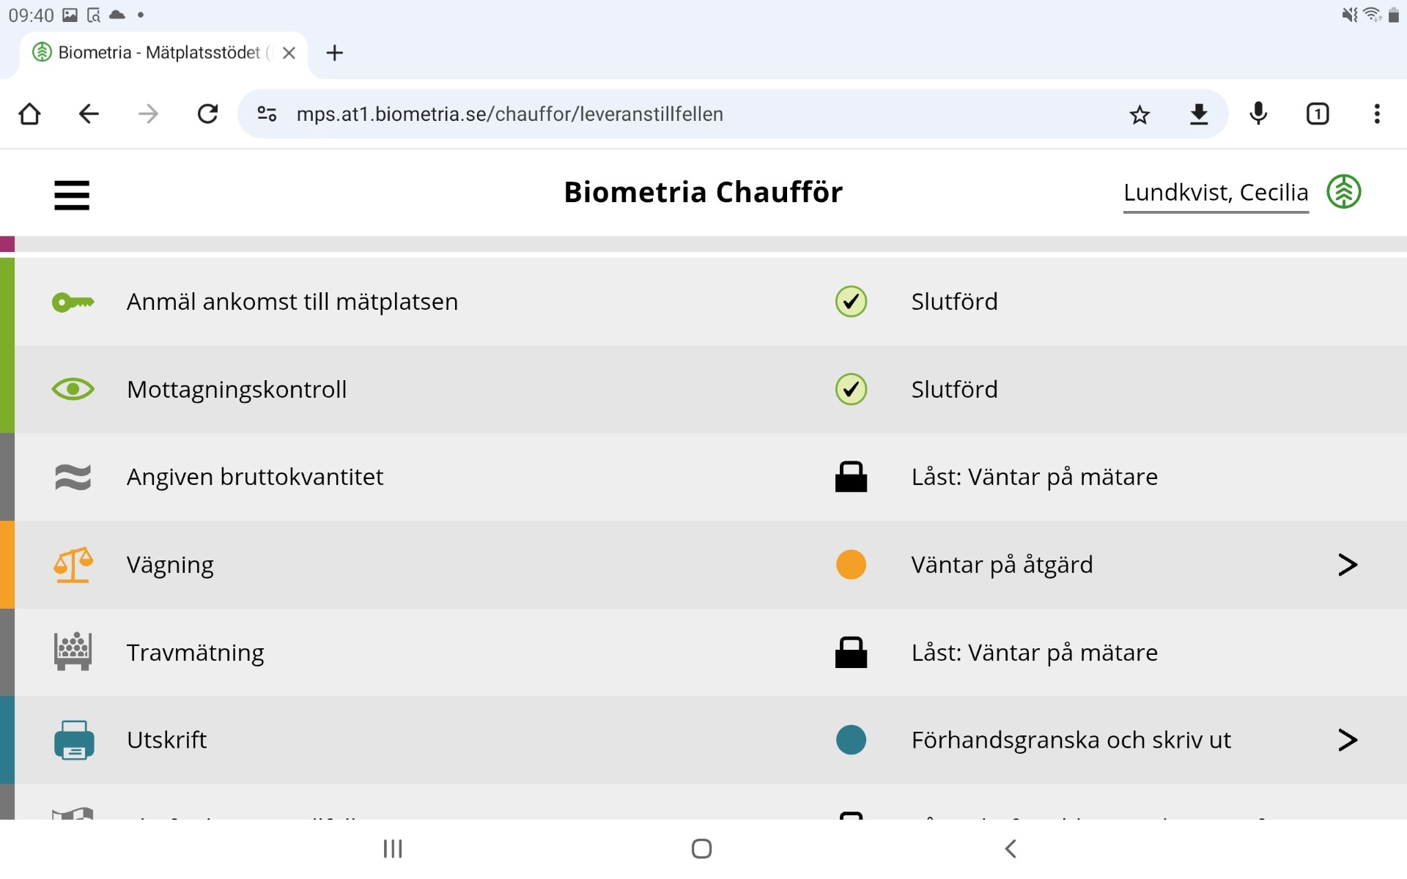
Chaufförsklienten | Steg för steg

Slide 30
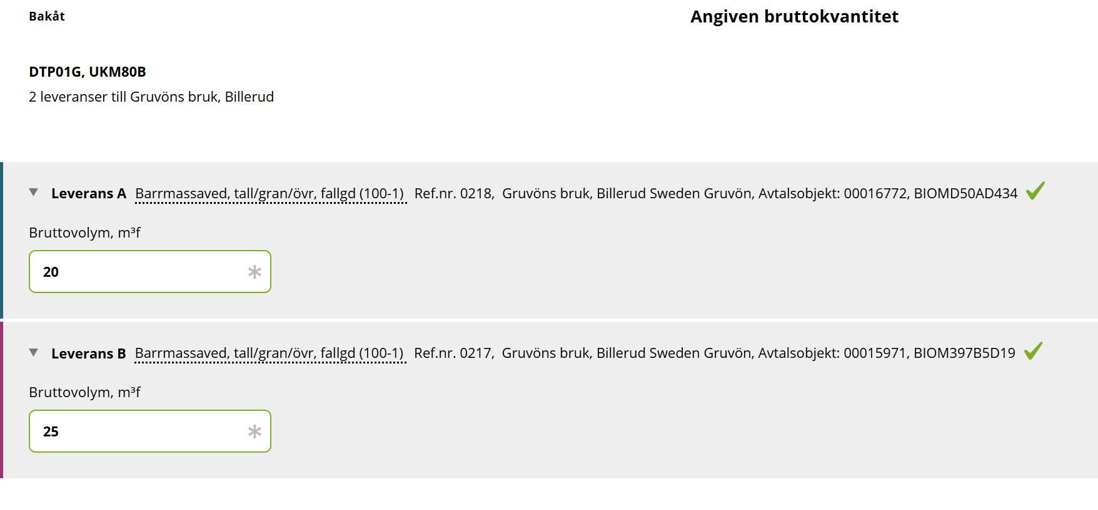
Chaufförsklienten | Bruttokvantitet
Kan utföras av mätare eller chaufför; beroende på mätningsflödets uppsättning.

Slide 31
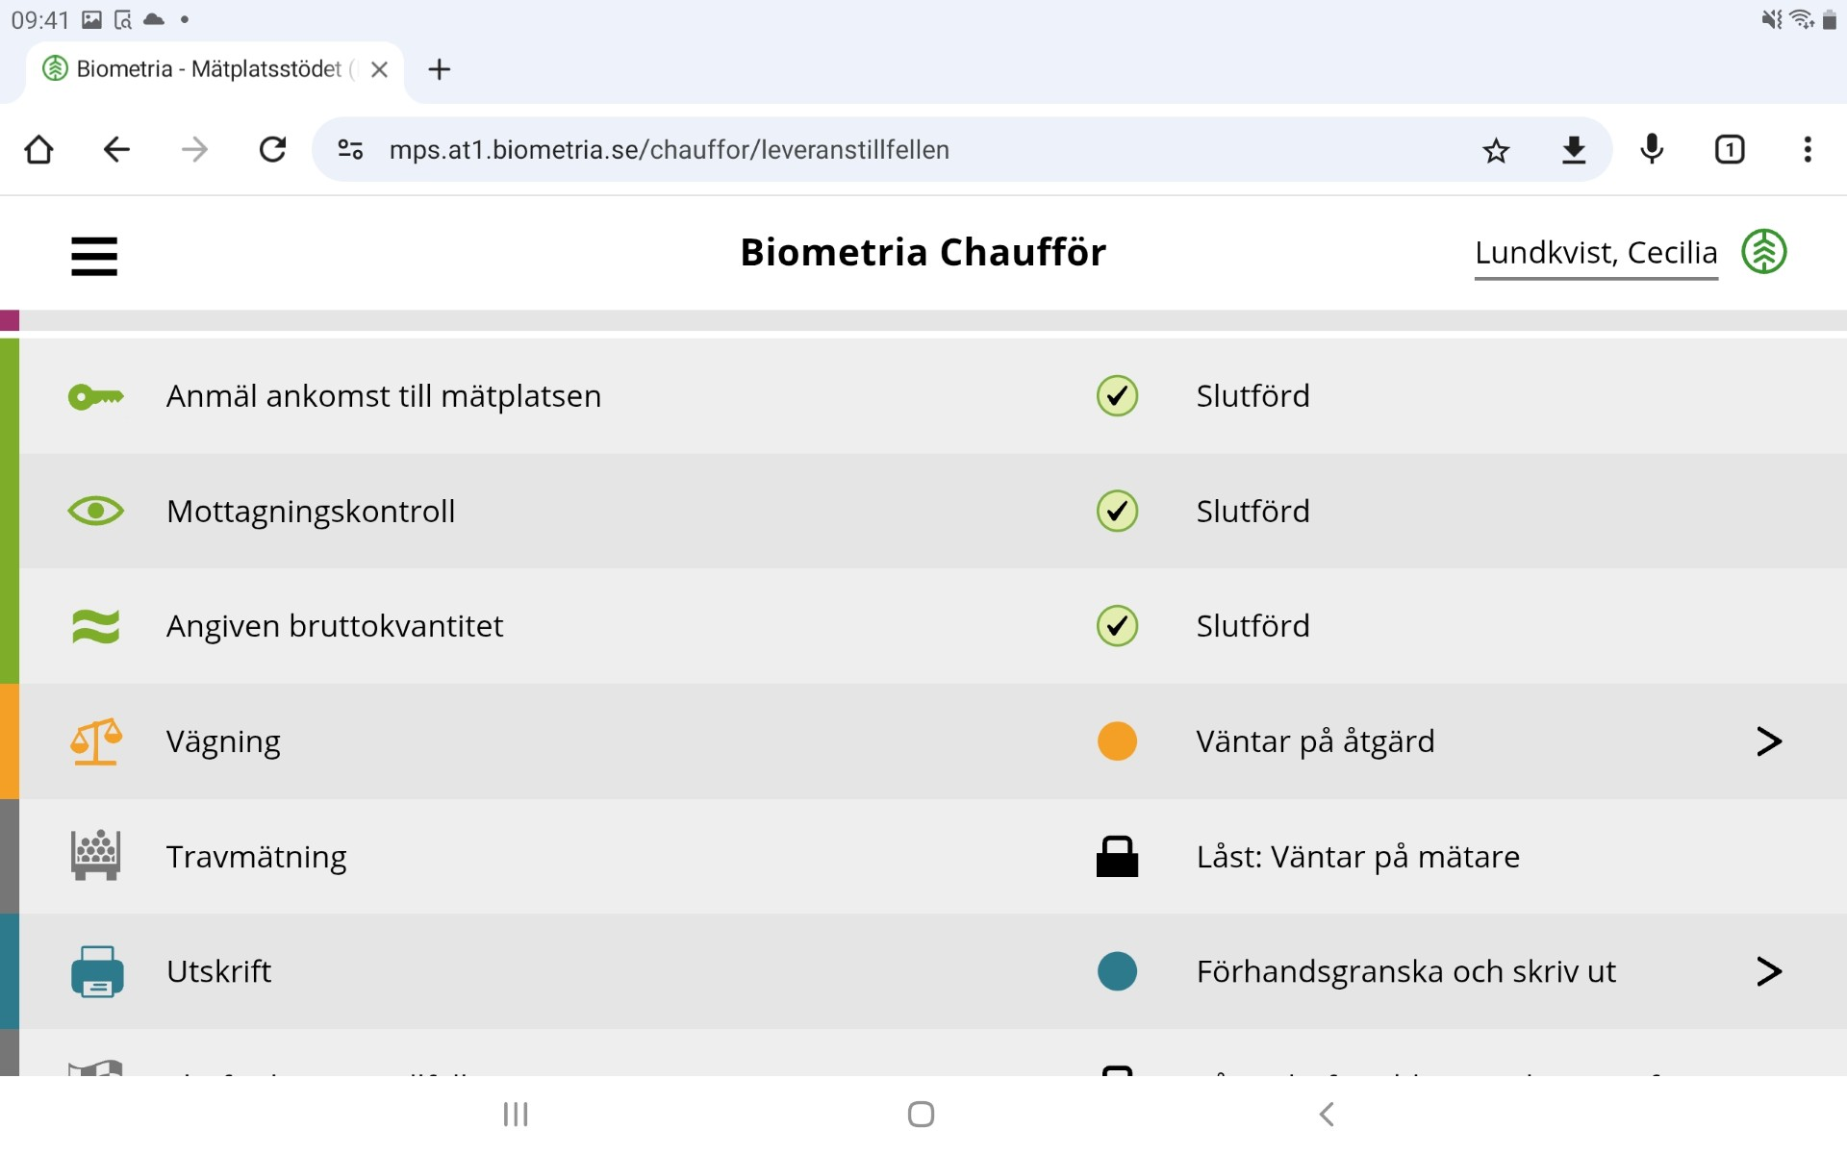
Chaufförsklienten | Steg för steg

Slide 32
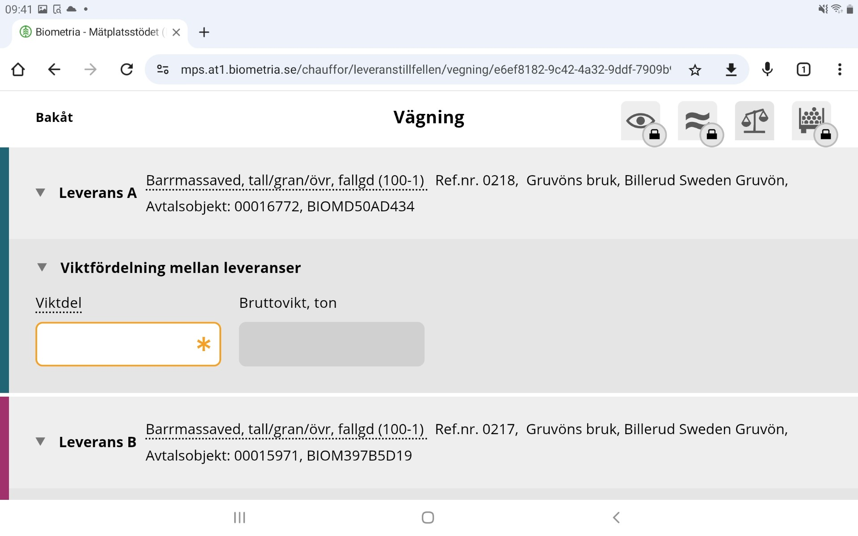
Chaufförsklienten | Viktfördelning %, ton eller andel

Slide 33
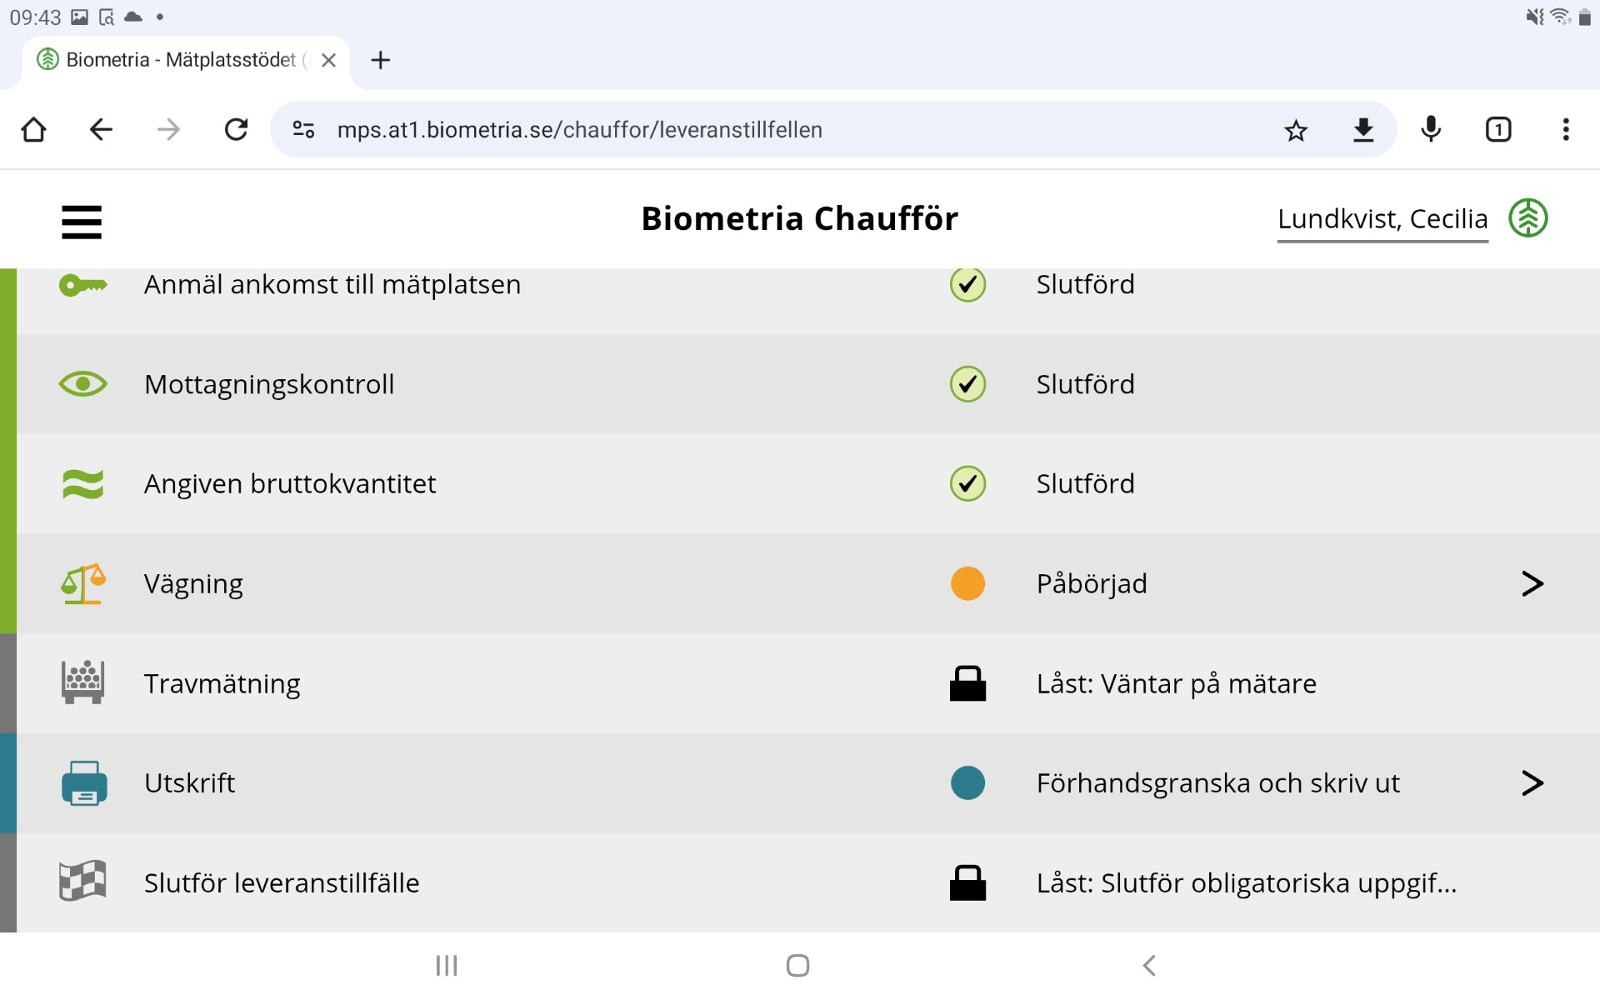
Chaufförsklienten | Steg för steg

Slide 34
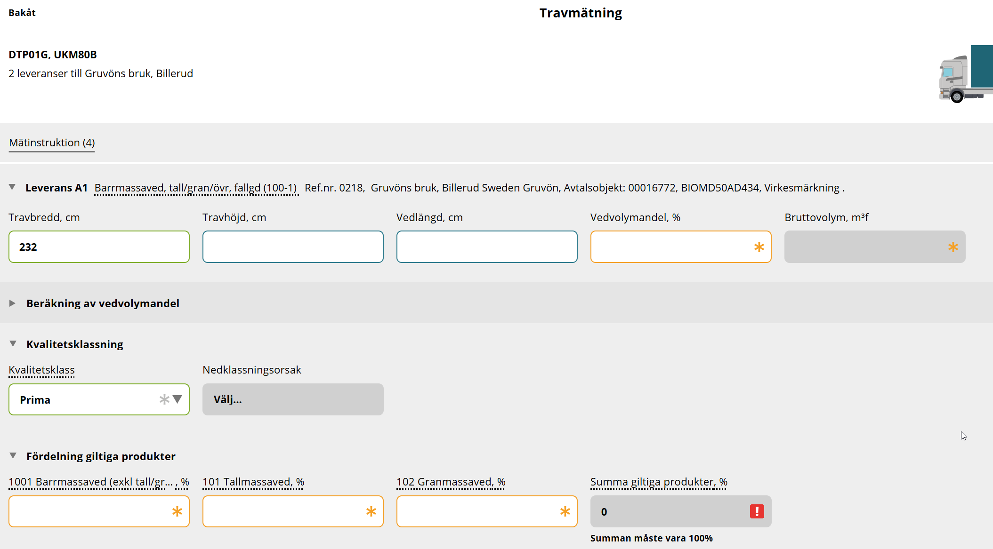
Chaufförsklienten | Travmätning
Kan utföras av mätare eller chaufför; beroende på mätningsflödets uppsättning.

Slide 35
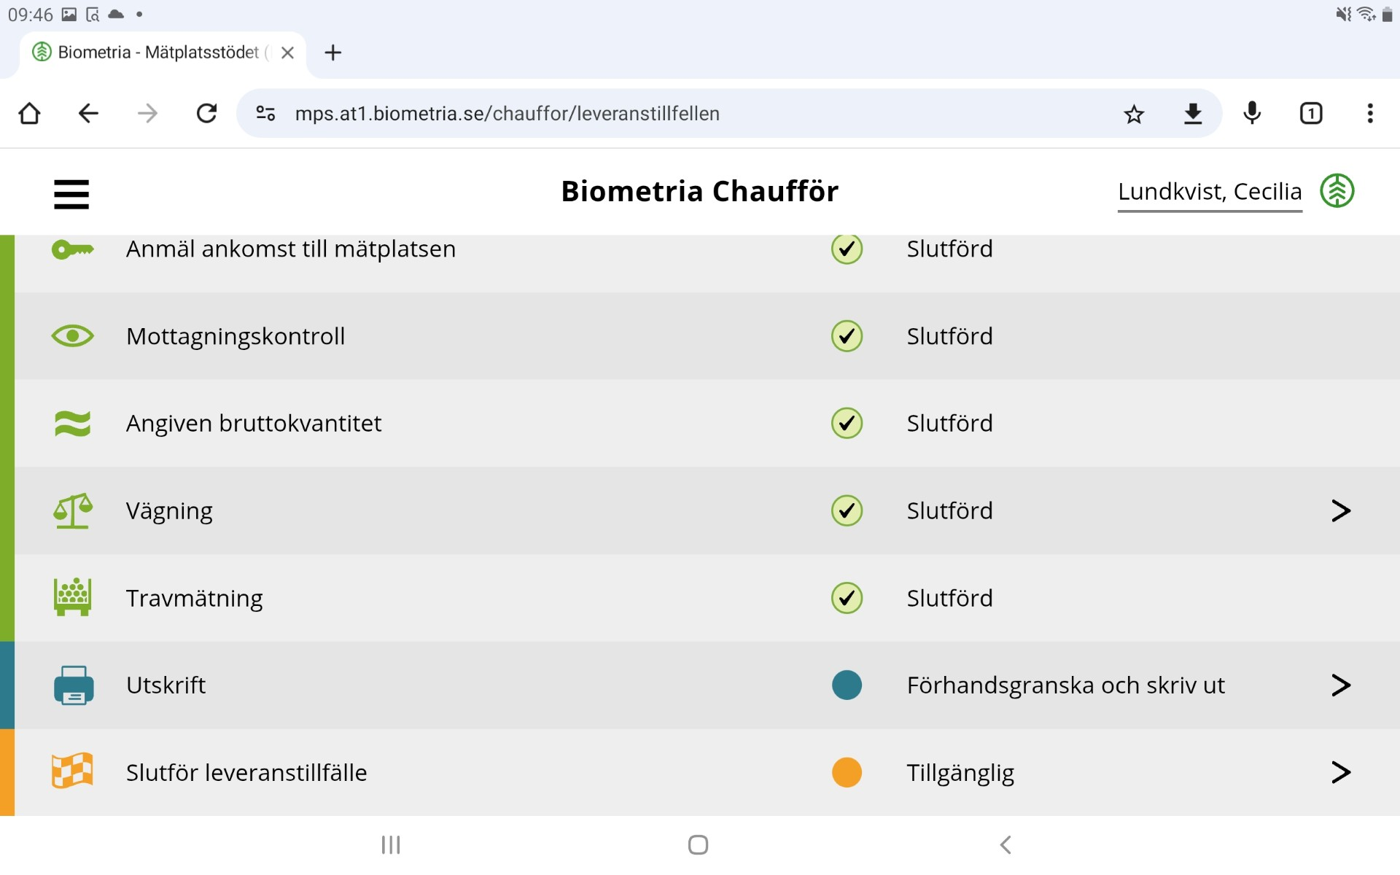
Chaufförsklienten | Avlämningskvitto/plakat vid stockmätning

Slide 36
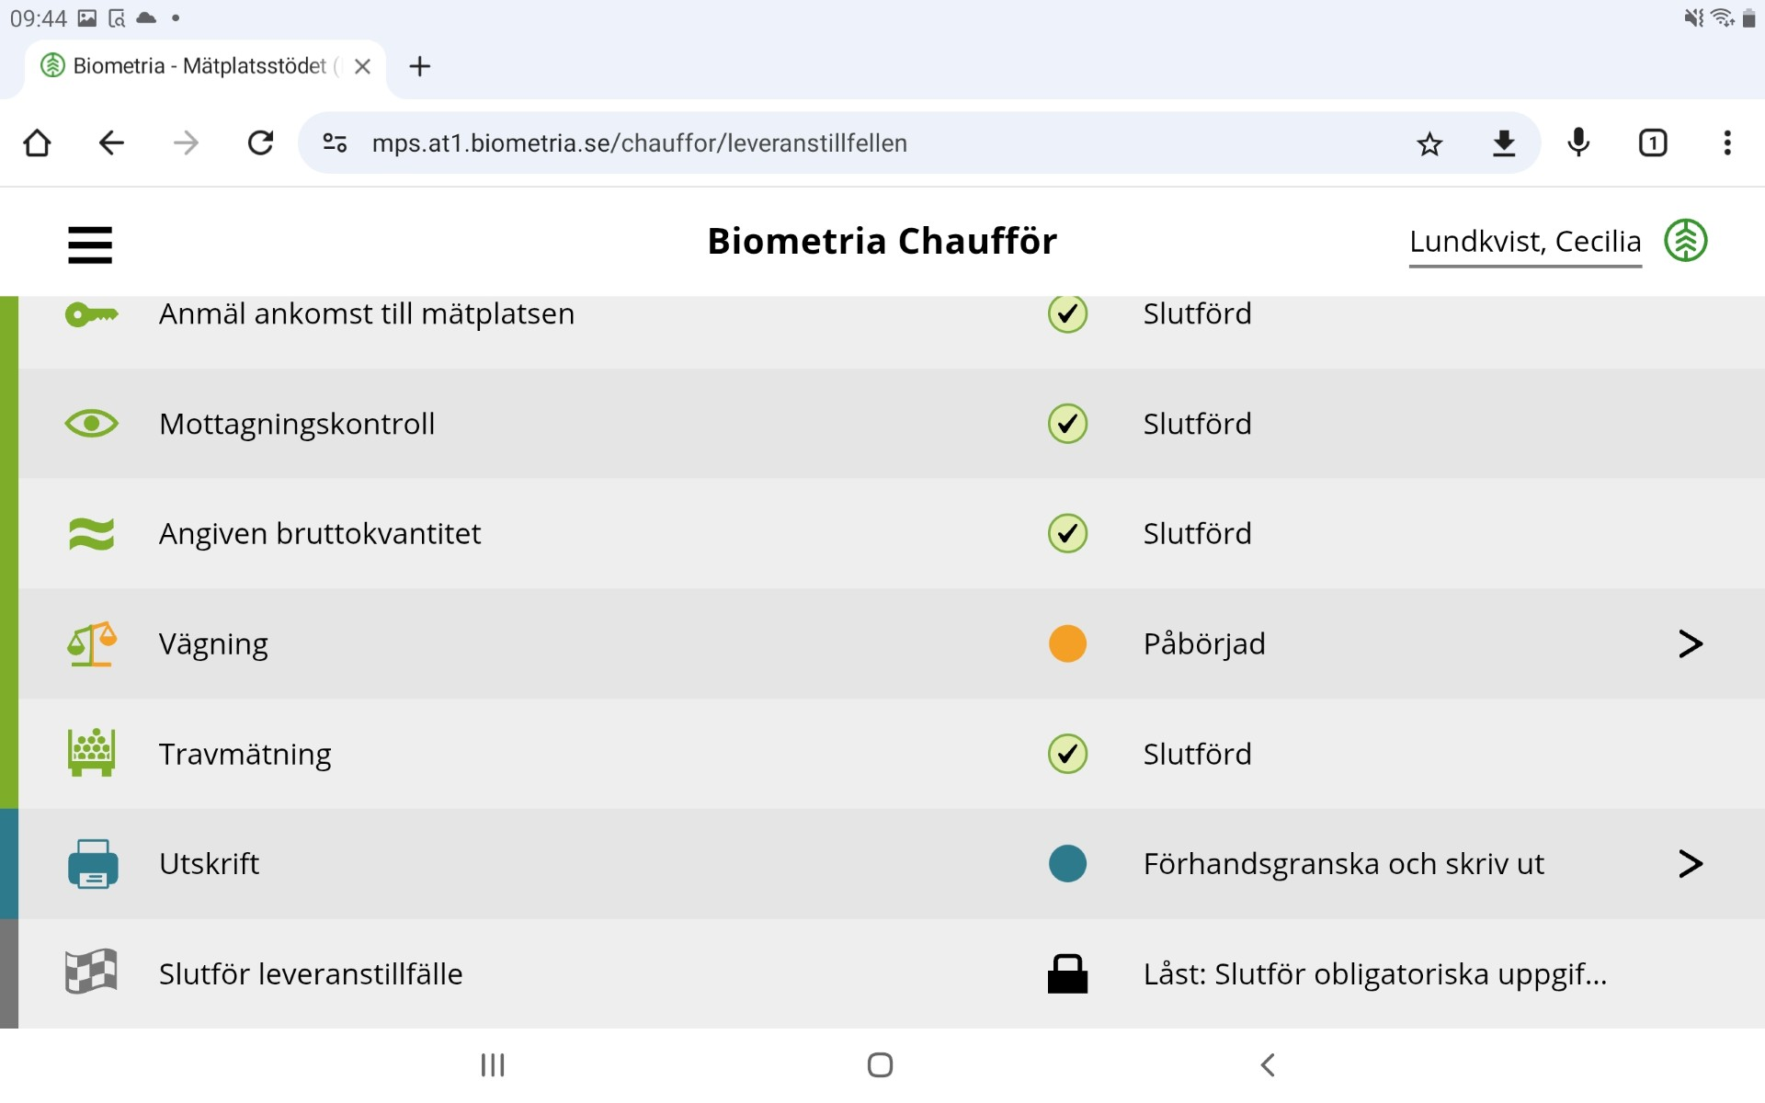
Chaufförsklienten | Steg för steg

Slide 37
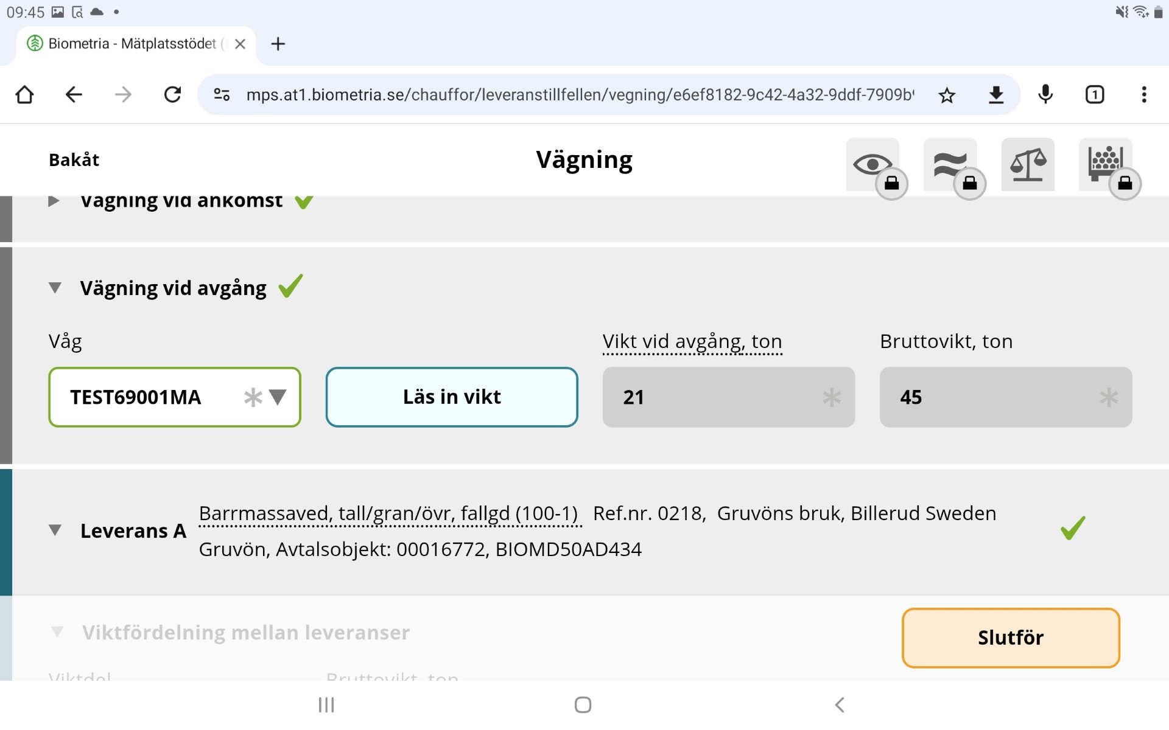
Chaufförsklienten | Vägning
Välj rätt våg
Läs in vikt
Slutför

Slide 38
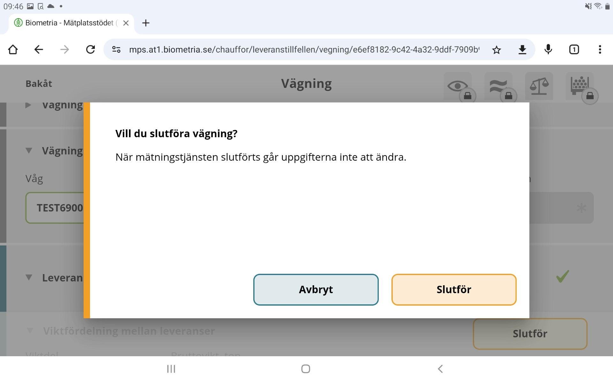
Chaufförsklienten | Slutför varje moment
När ett moment väl är slutfört går det inte att backa och ändra i Chaufförsklienten.
Dialog med mätare eller transportledare - om något blivit fel.

Slide 39
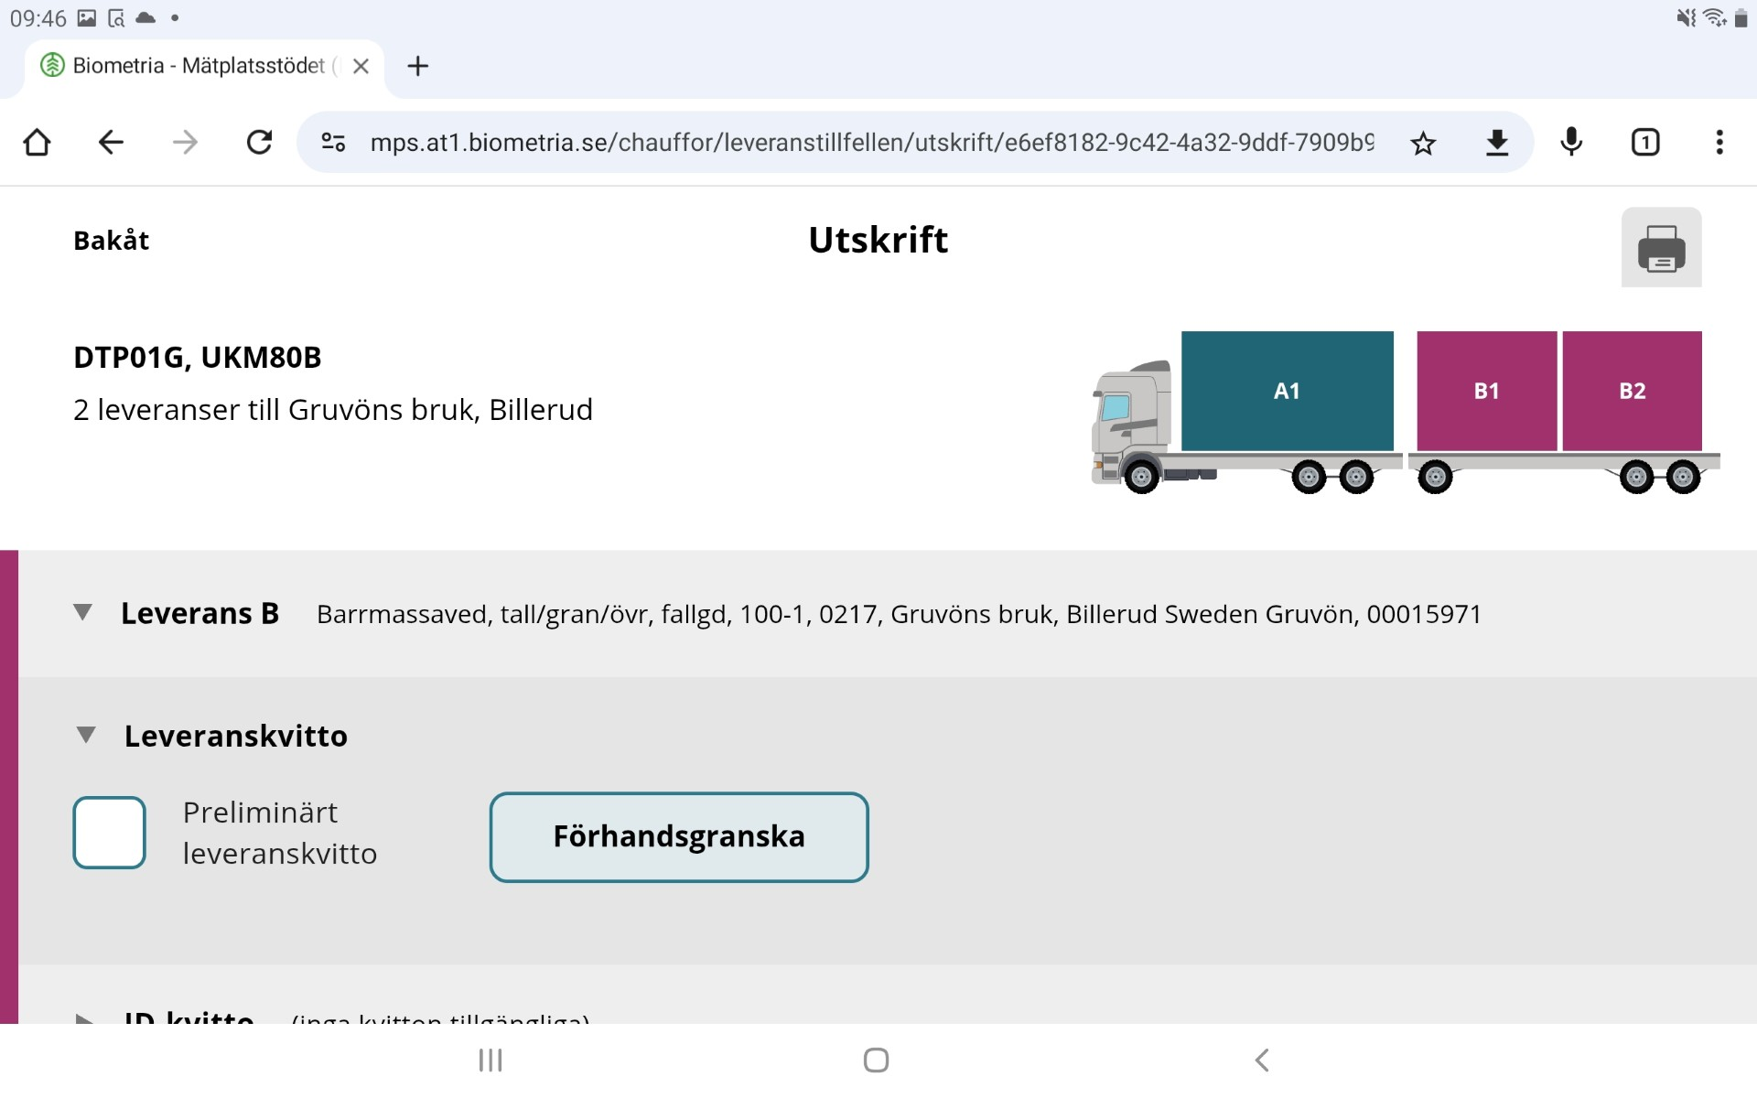
Chaufförsklienten | Steg för steg

Slide 40
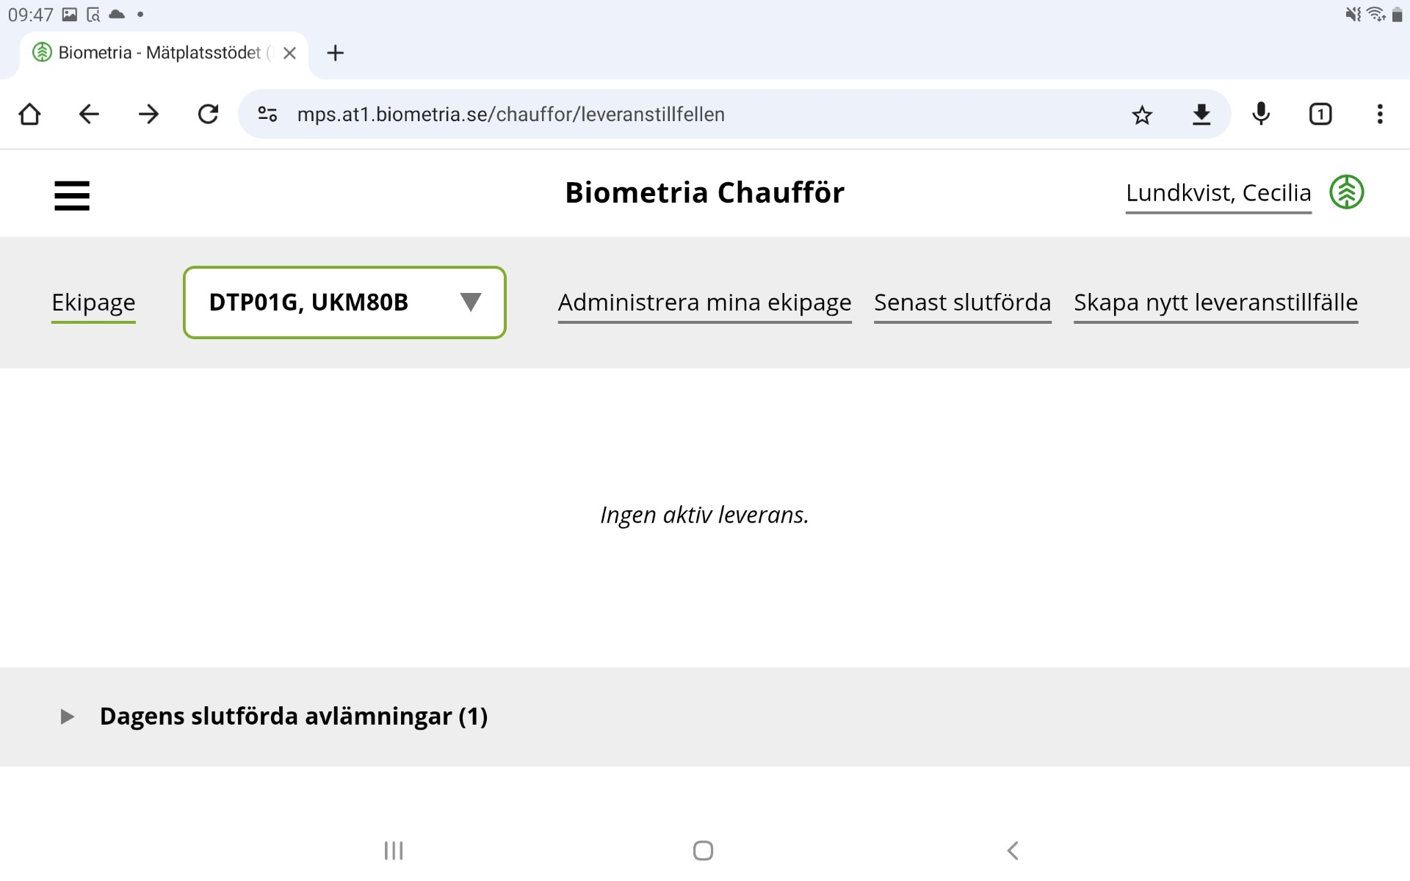
Chaufförsklienten | Dagens slutförda avlämningar

Slide 41
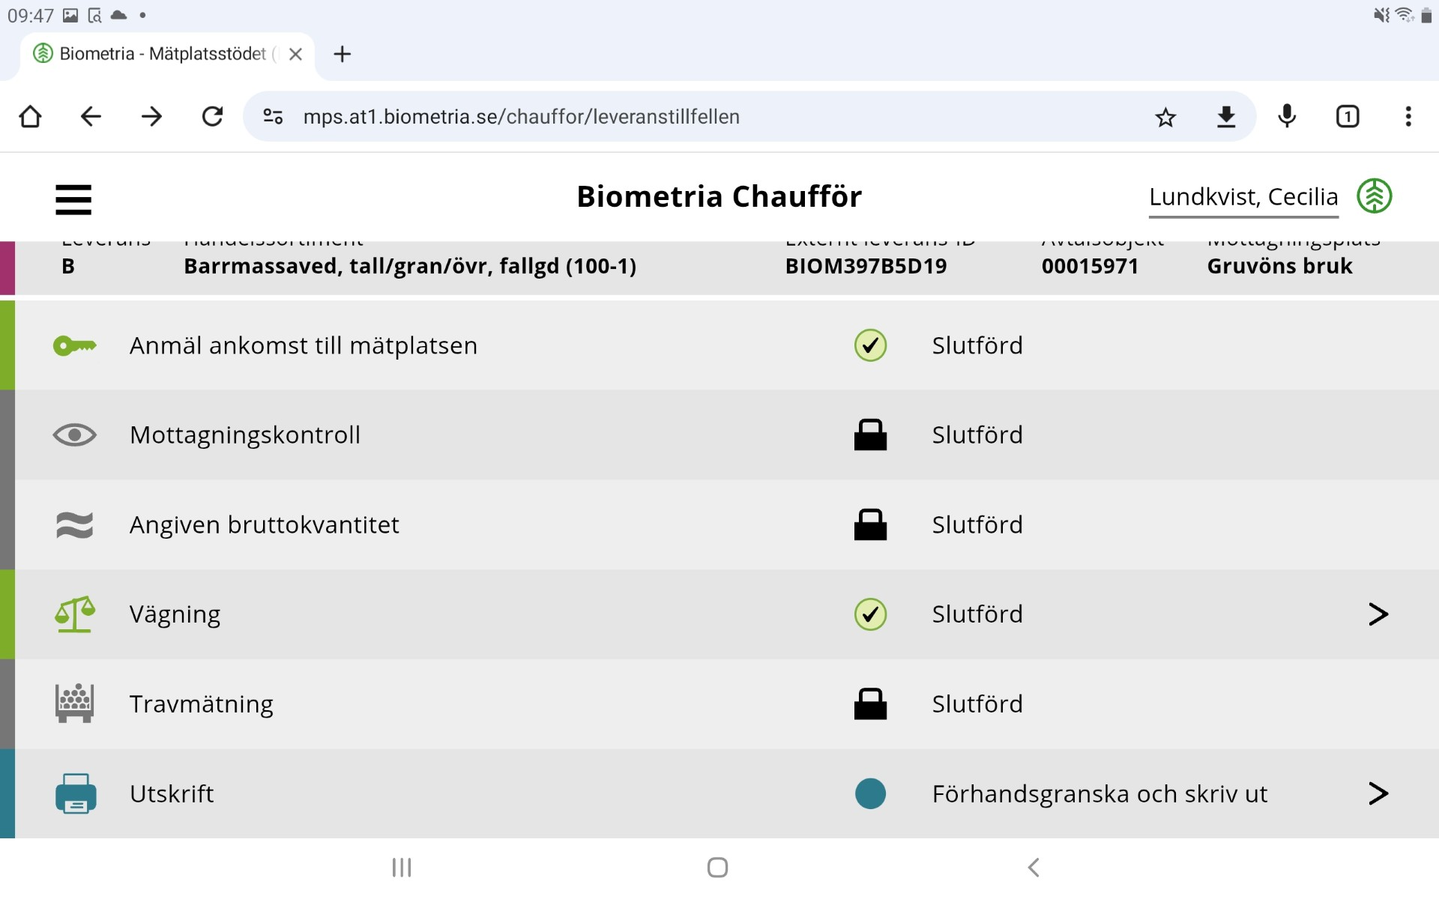
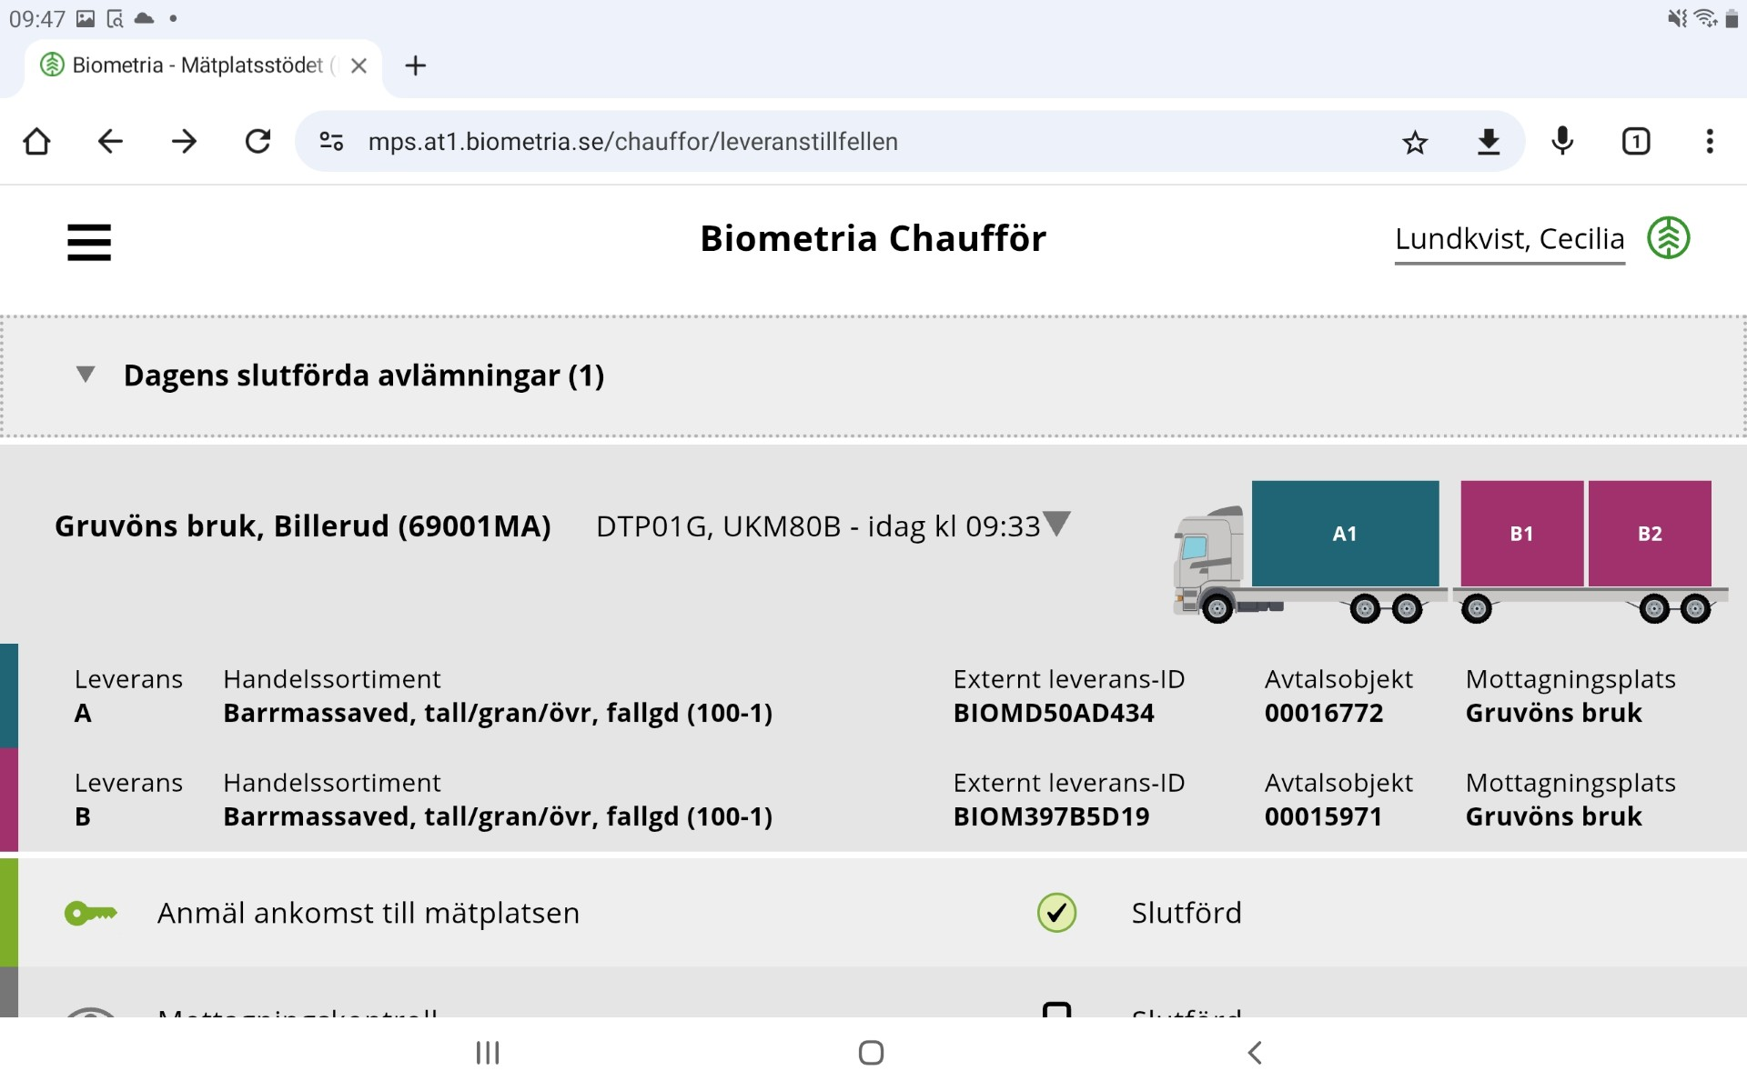
Chaufförsklienten |
Vi saknar Transportuppgifter – dessa skickas från LogDrive

Slide 42
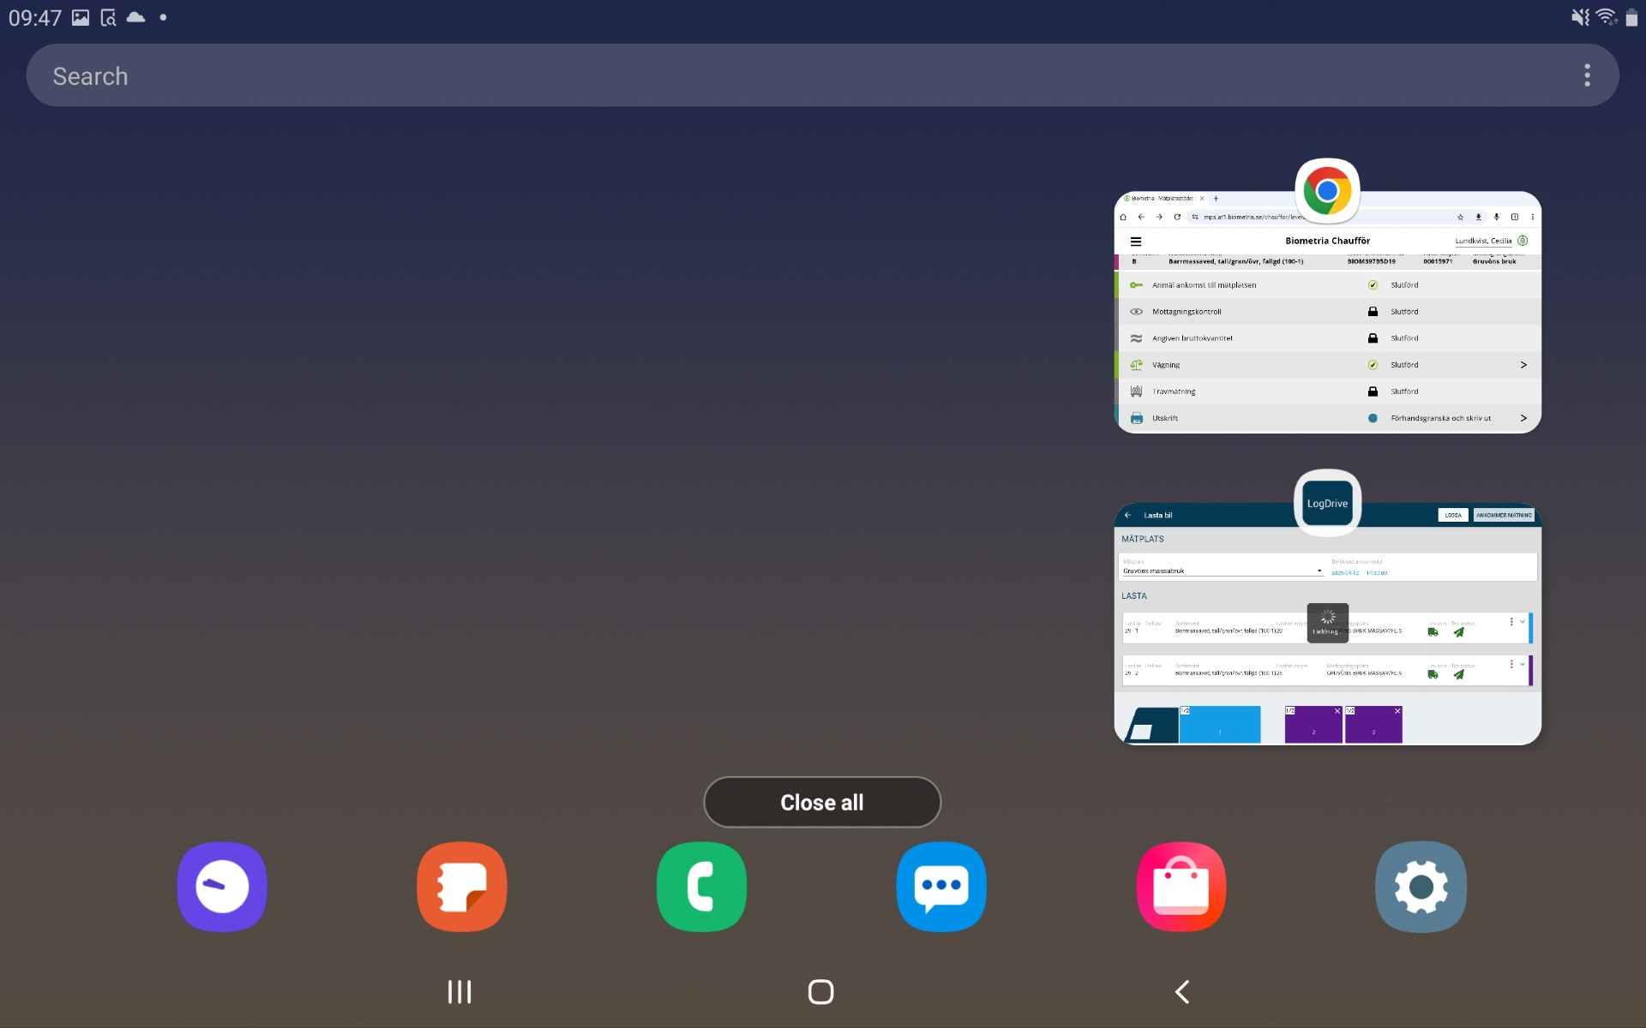
LogDrive | Tillbaka till LogDrive

Slide 43
LogDrive | Fyll i transportuppgifter
Fyll i transportuppgifter för respektive leverans.

Slide 44
LogDrive | Transportuppgifter
Transportuppgifter skickas i ett separat meddelande till Chaufförsklienten.
Ansvarigt transportftg
Lossning (järnväg eller mark)
Avlastningsplats
Fullt lass
Slutkörd
Omlastning ”snö 9” = 1
Bärighetsklass
I ansvarigt transportföretag skriver man manuellt in Huvudkod-Internr första gången, sedan finns det kvar i rullistan.
Ansvarigt transportföretag får transportavräkningen.

Slide 45
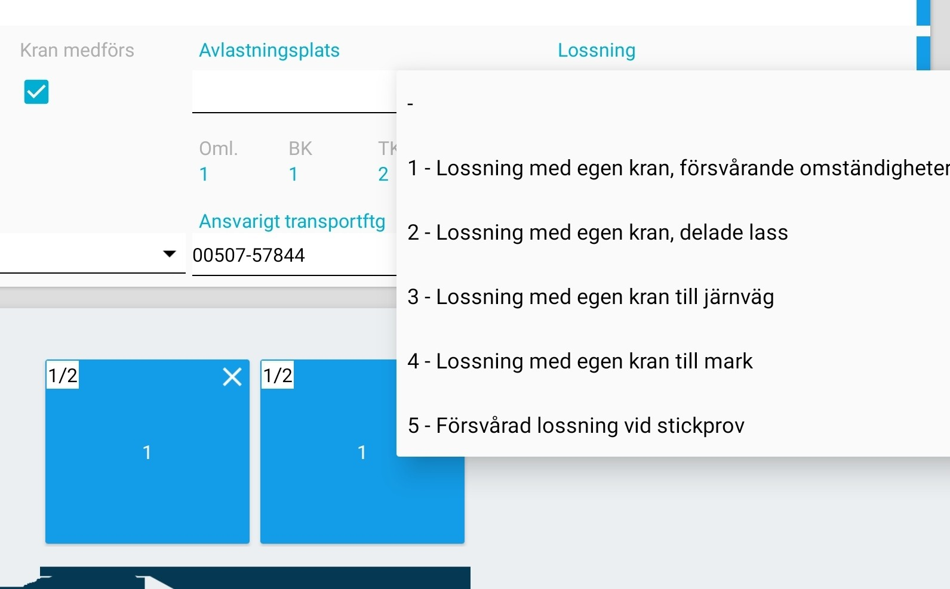
LogDrive | Lossning

Slide 46
LogDrive | Skicka transportuppgifter

Slide 47
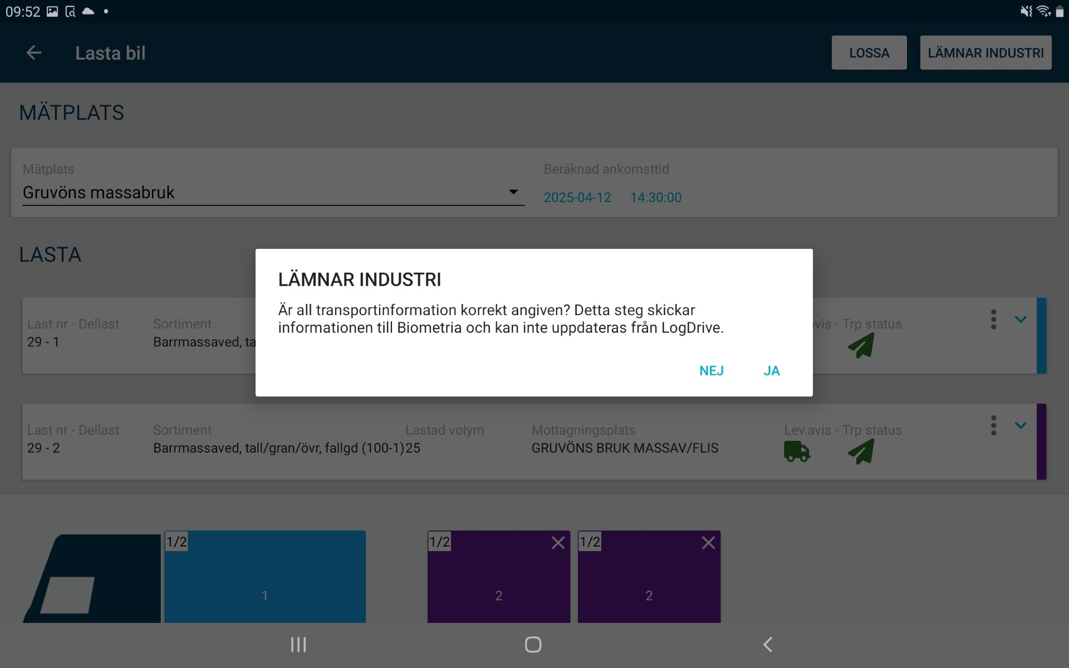
LogDrive | Lämnar industri

Slide 48
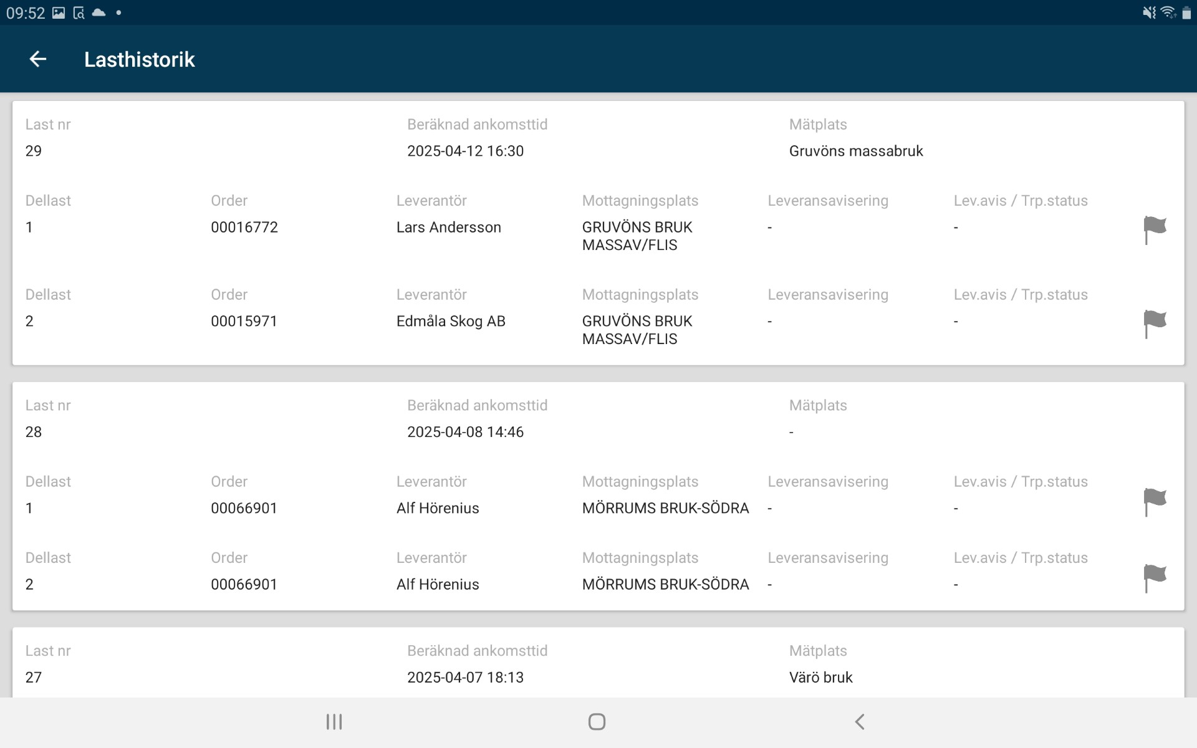
LogDrive | Tillbaka till lasthistoriken – klar i LogDrive

Slide 49
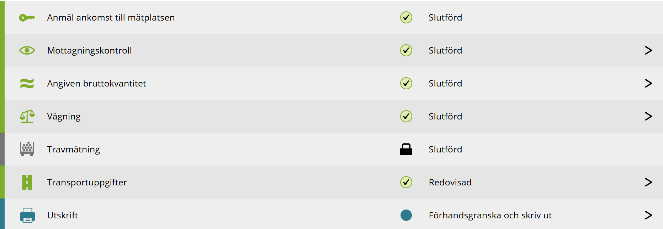
Chaufförsklienten | Slutförd och transportuppgifter redovisad

Slide 50
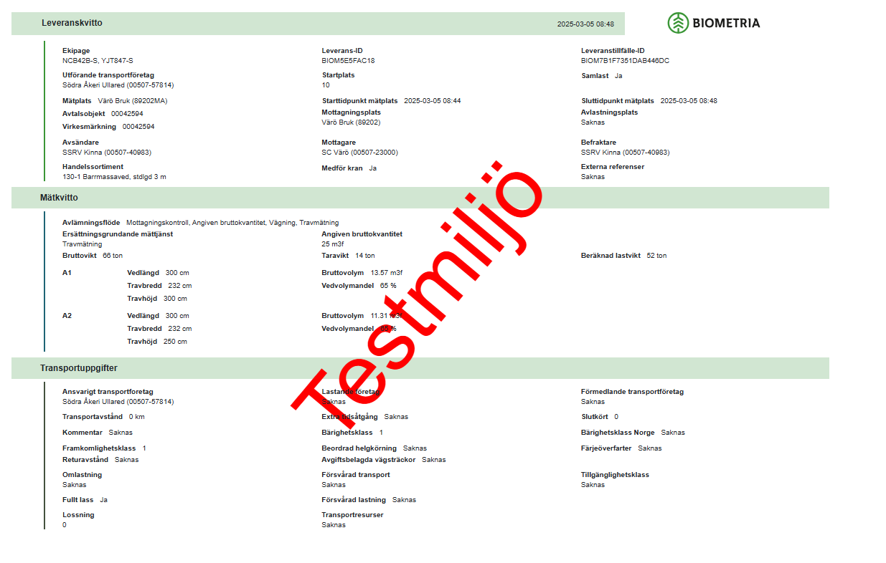
Chaufförsklienten |
Leveranskvitto
Chauffören kan ställa in i klienten att man vill få kvittot till sin e-post.
Transportföretaget kan ställa in i VIOL 3 att man vill ha kvittot till en e-post.

Slide 51
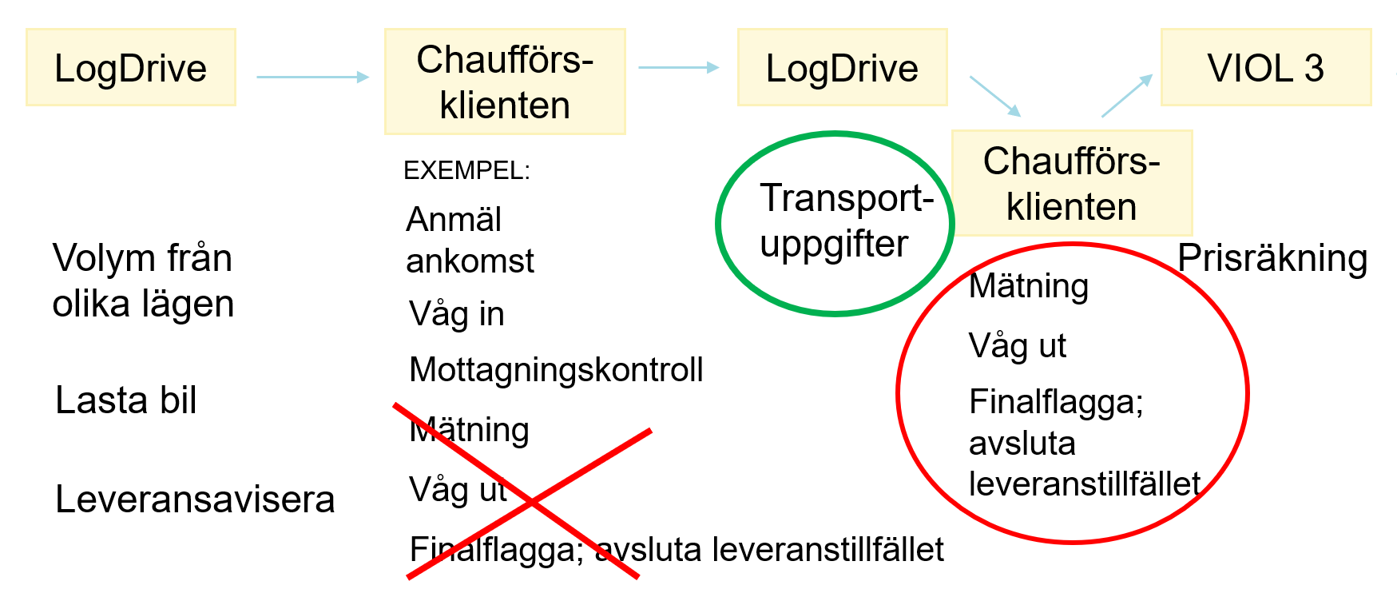
Manuell travmätning | Transportuppgifter skickas innan mätning
I de fall travmätningen utförs manuellt måste chauffören skicka transportuppgifterna från LogDrive INNAN inmätningen är klar i Chaufförsklienten.
Det finns inget som hindrar att man alltid följer detta flöde, men det är speciellt viktigt vid manuell travmätning.

Slide 52
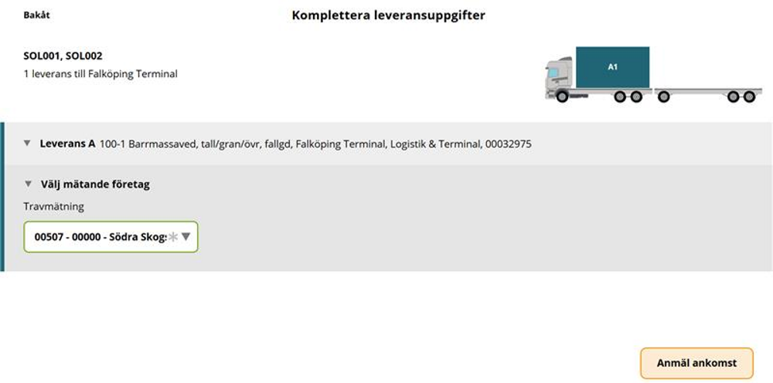
Chaufförsklienten | Mätande företag vid travmätning
Manuell travmätning kan få utföras av chaufför om det är bränsleved som ska mätas in.
Biometria mäter in massaved.
Välj mätande företag
Bränsleved = Södra Skogsägarna
Massaved = Biometria

Slide 53
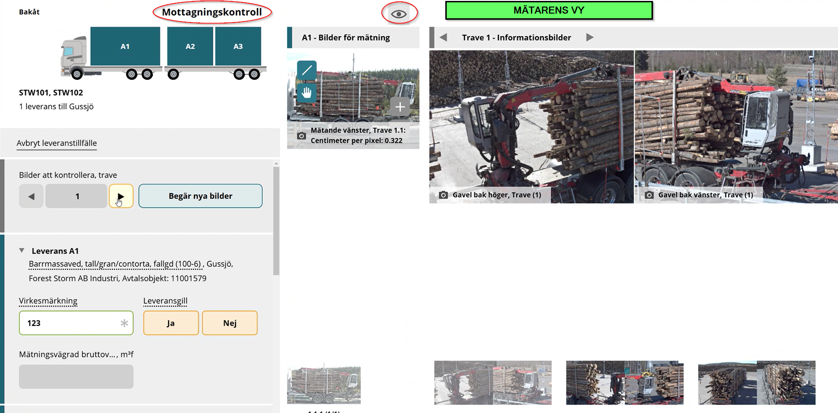
Chaufförsklienten | Bildmätning
Vid bildmätning är ikonen en kamera.

Slide 54
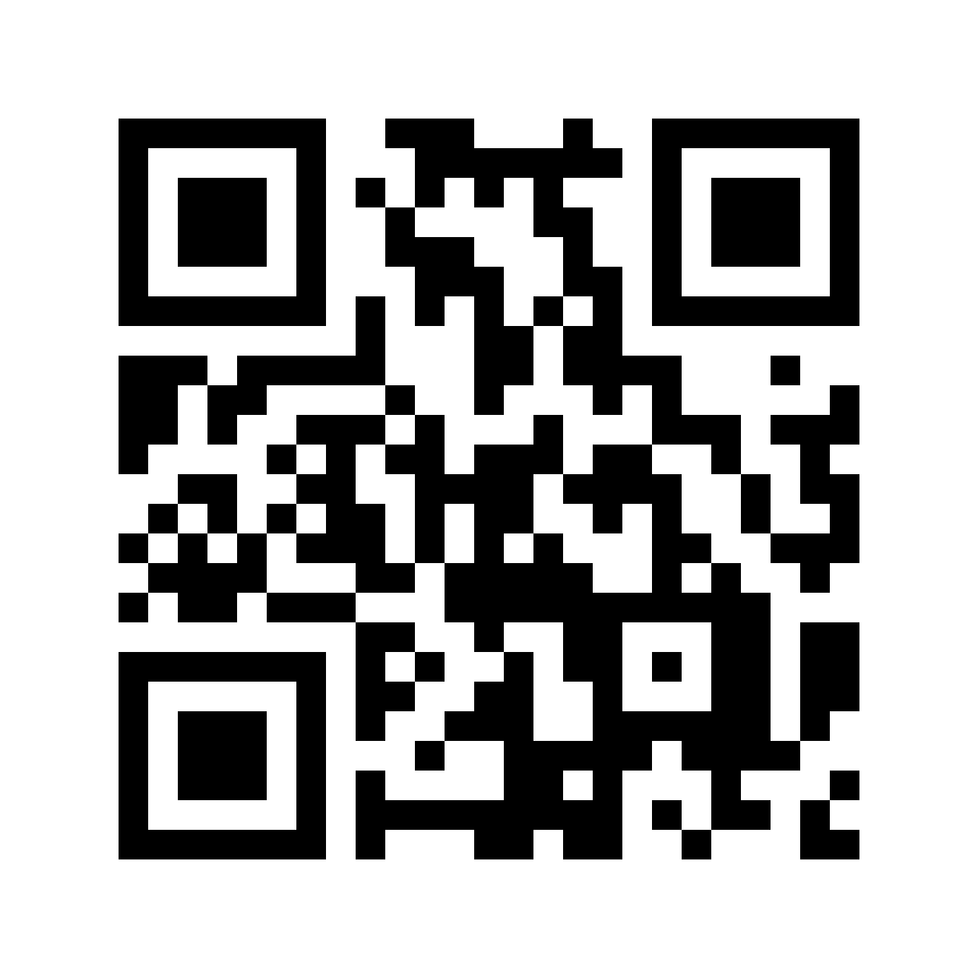
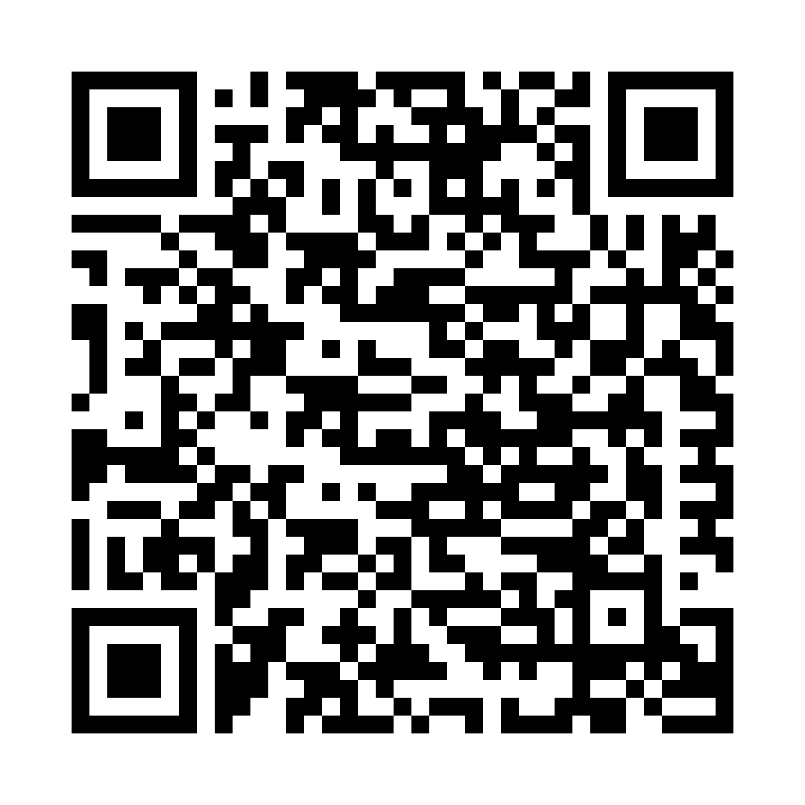
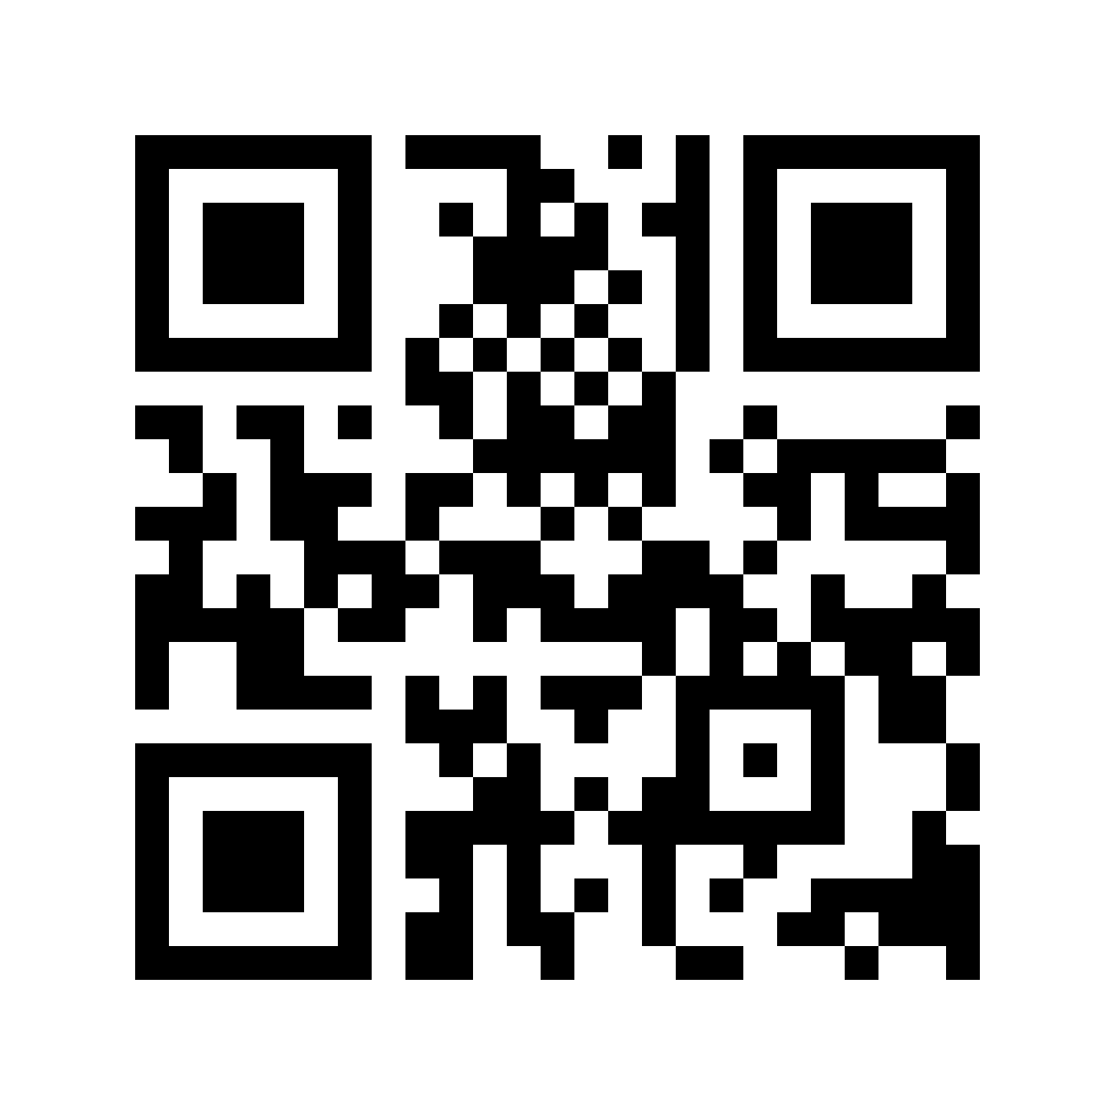
Länkar – bra att ha
Länk till Chaufförsklienten:
Chaufförsklienten Produktionsmiljö
Länk till Biometria – VIOL 3 Produktionsmiljö:
VIOL 3 Produktionsmiljö
Biometrias information till Chaufförer:
Chaufförsinfo – Biometria
Södras information till transportföretag
och chaufförer:
Södra information transport
Handbok för Chaufförsklienten:
Handbok

Slide 55
Nu kommer första VIOL3- lasset: vad gör du?
Testa att logga in i Chaufförsklienten innan körning och kolla gärna igenom e-utbildning en extra gång.
Dubbelkolla att ditt ekipage är upplagt i LogDrive och Chaufförsklienten samt att ekipaget är krönt. Om du ska köra till en obemannad mätplats som kräver krönta bankar kommer du inte kunna mäta in om ”Krönt ekipage” = ”Nej”. Då behöver du först åka till en mätplats med mätare fysiskt på plats för att kröna ekipaget innan körning.
Prata med din transportledare: Nu kör jag det här lasset.
Kör lasset på dagtid. För att vara säker på att Södrapersonal kan supportera.
Leveransavisera i skogen. Viktigt! Vänta inte med allt tills du kommer till mottagningsplatsen, på så vis kan vi förebygga köer. Ser man inte sin leverans i Chaufförsklienten efter att man leveransaviserat finns mer tid att lösa eventuella problem så man kan köra under tiden och sedan mäta in.
Efter att du leveransaviserat i LogDrive, gå in i chaufförsklienten och säkerställ att leveransaviseringen ser korrekt ut.
Kör till mottagningsplats med Biometria-personal på plats om alternativ finns. De kan hjälpa till om problem uppstår vid inmätning.

Slide 56
Samlastning Södras mottagningsplatser vid travmätning/Bildmätning
Undvik samlasta VIOL2/VIOL3 i samma stuv
Lasta VIOL2/VIOL3 på bil resp släp
Lägg i första hand extra tid i skogen för att få ”rena” lass
Instruktioner och rutiner kommer att tillhandahållas för avlastning och ev behov att ställa av släp på mpl

Slide 57
Samlastning vid stockmätning vid Södras mottagningsplatser
Samlastning av VIOL2 och VIOL3 är genomförbart. Kommer dock att kräva ankomstregistrering i två system.
Ankomstregistrera VIOL2 virket enligt tidigare gällande system på plats på mätplatsen.
Ankomstregistrera VIOL3 enligt ny instruktion för VIOL3.
Lossa virket som vanligt i olika partier på planen.

Slide 58
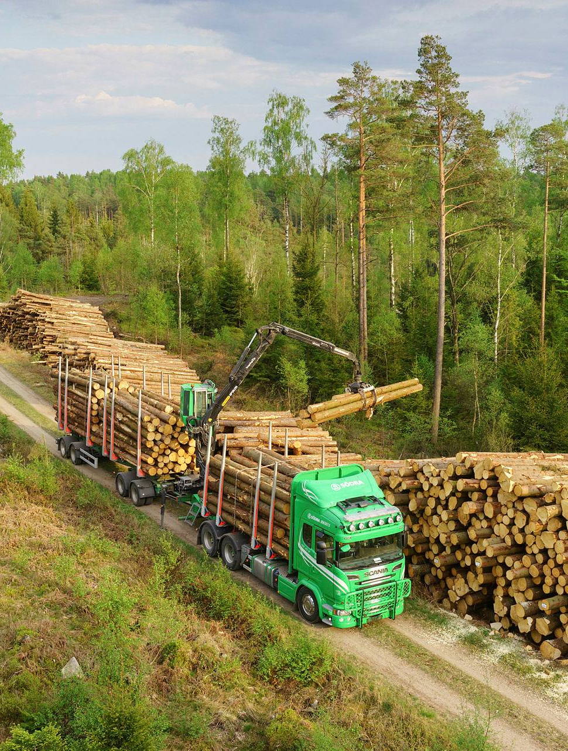
Ersättning för ökad tidsåtgång vid lanseringen av VIOL3
Motverka ökad risk för incidenter och tillbud vid industrierna pga köbildning och stress. Säkerställa att åkerierna får ersättning för merarbete/extratid på ett rättvist och enhetligt sätt, oavsett var i geografin man är verksam. Prioritera att lägga tiden i skogen för att undvika köer, väntetid m.m. vid mottagningsplatserna.
Vid samlastning av VIOL2 och VIOL3 kan inte ”fullt lass” skickas med vid leveransavviseringen. Då kommer lastfyllnaden bli felaktig.

Slide 59
Ersättning.
Väntetid. Ersättning efter 30 minuters väntan vid kö vid mätstationen om problemet härleds till VIOL3 och lasset ryms inom veckans transportplan. Timersättning enligt avtal ringa körning.
Ersättning vid behov av att köra fler varv genom travmätningen pga samlast av samma sortiment. Timersättning efter 1:a mätning till genomförd 2:a mätning givet inte lossning i mellan. Timersättning vid avtal ringa körning.
Behov av avlastning/omlastning på mottagningsplats eller i skogen pga problem vid mätning. Ersättning för omlastningstiden. Timersättning vid avtal ringa körning
Skickas på samlingsfaktura en gång per månad. Skickas samma månad.

Slide 60
Fakturaspec för ersättning kopplat till VIOL 3
För att ersättning gällande merkostnader ska kunna betalas ut krävs följande information på fakturan:
Reg-nr bil
Leverans-ID
Mottagningsplats
Tidpunkt (dag + klockslag)
Typ av fel

Slide 61
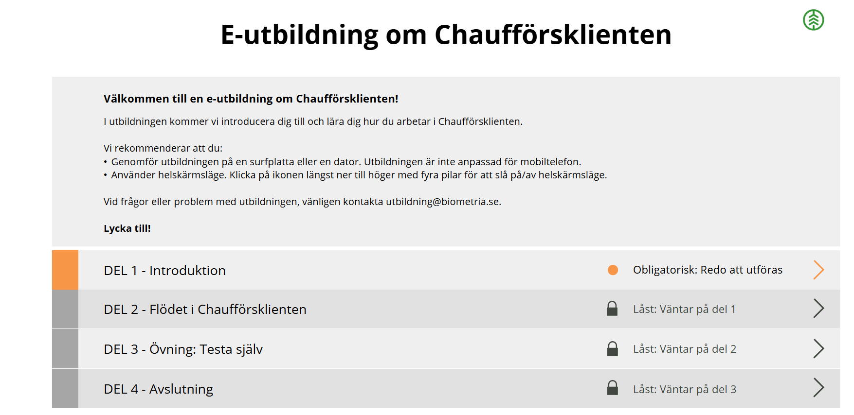
E-utbildning Chaufförsklienten
Till e-utbildning:
Chaufförsklienten e-utbildning

Slide 62
Vältlappar VIOL 2 / VIOL 3
Det kommer bli viss skillnad i vältlappens utförande i samband med VIOL 3
Virkesorder i VIOL 2 byts till avtalsobjekt i VIOL 3
Virkesorder börjar alltid på 9, avtalsobjekt på 0
Stortimentskod försvinner och skrivs endast med fritext
Se exempelbilder på följande sidan

Slide 63
VIOL 2
VIOL 3

Slide 64
Märkning mot Södras mottagningsplatser (bildmätning)
Vänster sida
Mabema (Mönsterås, Kisa, Värö)
Höger sida
Biometriarigg: Falköping
Cind: Orrefors, Långasjö, Piggsmåla och Uddevalla

